Slide 1
WebLogic Server Administration
David THIBAU – 2016
david.thibau@gmail.com

Slide 2
Agenda
Introduction
  Modèle Java EE , serveurs applicatifs, APIs
  Architectures de déploiement
  Programmation distribuée (JNDI, Proxies, JMS)
  Oracle WebLogic
Mise en place
  Installation du serveur
  Configuration des domaines
  Outils d’administration
Démarrage et arrêt de serveurs
  Serveur d'administration
  Serveurs gérés
  Options de démarrage
  Gestionnaire de nœud
Fichiers journaux
  Introduction au système de traces WLS
  Configuration du niveau des traces
  Intégration avec java.util.logging et log4j
Déploiements
  Introduction, Unités de déploiement, Outils
  weblogic.Deployer
  Redéploiement d'applications
Configuration de modules
  Configuration JDBC
  Configuration JMS
Sécurité
  Concepts de sécurité, domaines de sécurité weblogic
  Configuration et sécurisation des ressources
Monitoring et troubleshooting
Monitoring des application Java
  Monitoring par défaut de WLS
  WLDF
Architecture en cluster
  Introduction
  Mécanismes et Mise en place

Slide 3
Introduction
Modèle Java EE et serveurs applicatifs
APIs des serveurs applicatifs
JMX
Programmation distribuée (JNDI, Proxies)
Oracle Web Logic

Slide 4
Modèle Java EE et serveurs applicatifs

Slide 5
Portabilité et JVM
Java Virtual Machine : Abstraction de la couche matérielle et logicielle
  Garant de la portabilité (WORA)
  Spécifications disponibles => Plusieurs implémentations disponibles
Exécution :
  Fichiers sources (.java) compilés en byte-code : instructions assembleur d ’un processeur virtuel donc indépendant d’une plate-forme.
  La JVM interprète les fichiers compilés (.class) à l ’exécution, les traduisant en langage machine

Slide 6
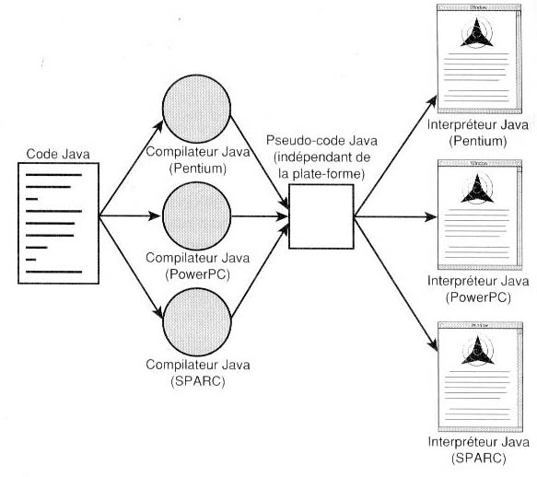
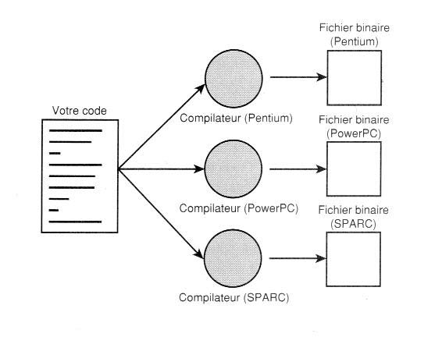
Compilation
Compilation classique
Compilation java

Slide 7
Les versions
1994 : 1.0.2 Web et applets
1997 : 1.1 Gestion des événements
2000-2006 : 1.2 Swing et apparition logiciel serveur
2000-2001 : 1.3 Proxies, RMI
2000-2008 : 1.4 Logging, regexp, XML
2002-2009 : 1.5 Généricité, Annotations
2005-2013 : 1.6 Distribution OpenSource
2011-2015 : 1.7 java.nio, Tâches parallèles
2014-2017 : 1.8 Références de fonction, expressions lambda ...

Slide 8
Java EE

Slide 9
Standard
Java EE (Java Enterprise Edition) est une norme proposée par la société Sun/Oracle
  Définition d’un standard de développement d'applications d'entreprises multi-tiers, basées sur des composants.
  J2EE 1.4 : Encore beaucoup d'applications en production
  Java EE5 : Version Weblogic 11
  Java EE6 : Version Weblogic 12
  Java EE7 : Weblogic 12.2

Slide 10
Définition plate-forme
La «plate-forme Java EE» désigne :
  Un ensemble de services : l’ API ou interface de programmation utilisée par les développeurs d’application Java EE
  Une infrastructure d'exécution : le serveur d'application

Slide 11
Serveur d'application
Les spécifications définissent finement
  les rôles et les interfaces des applications
  l'environnement dans lequel elles seront exécutées.
Des entreprises tierces développent des serveurs d'application conformes aux spécifications ainsi définies.
=> Les applications Java EE sont alors compatibles sur l'ensemble de l'offre serveur

Slide 12
APIs
Les APIs permettent d'offrir en standard un certain nombre de fonctionnalités.
  Sun fournit une implémentation minimale de ces API appelée Java EE SDK (Java EE Software Development Kit).
Java EE s'appuie entièrement sur Java
  => bonne portabilité et maintenabilité du code.

Slide 13
Applications distribuées multi-tiers
Modèle de la plate-forme :
  Séparation en composants selon leurs rôles
  Les composants sont installés sur différentes machines correspondant aux tiers
Avantages de l'architecture
  Séparation des métiers
  Évolutivité des applications
  Indépendance des constructeurs

Slide 14
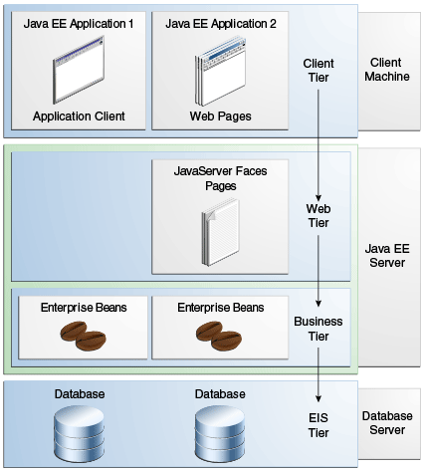
Les différents tiers

Slide 15
Composants Java EE
Un composant Java EE est une unité logicielle fonctionnelle qui est assemblé dans une application (réutilisabilité)
La spécification définit :
  Les applications Java et les applets (client)
  Les servlets et les vues JSF (serveur web)
  Enterprise Java Beans (EJBs) : composants métiers (serveur Java EE)

Slide 16
Clients Java EE
Client Web ou client léger :
  Pages HTML (ou XML) générées par les composants web résidants sur le serveur
Applets
  petite application Java encapsulée dans une page HTML, nécesitant la présence de la JVM dans le navigateur => peu utilisées
Application Java
  Client lourd avec interface graphique riche (Swing) => Complexe à développer

Slide 17
Composants Web
Servlets
  Traite les requêtes Http pour construire les réponses
Vues JSF/facelets
  Documents textes (.xhtml) compilés permettant de traiter la logique d’affichage. Support d’Ajax

Slide 18
Composants métier
Enterprise Beans (EJB): Effectuent les traitements métier et interagit avec la couche de persistance.
  Session beans : Conversation avec un client. Lorsque la session est terminée les données ne sont pas sauvegardées.
  Entity beans : Représente un enregistrement dans la base de données. Le serveur Java EE peut alors s'occuper de la persistance
  Message-driven beans : Réactif à des messages asynchrones.

Slide 19
Tiers de persistance
RDBMS
Mainframe
ERP
Annuaire LDAP, …

Slide 20
Container Java EE
Une application multi-tiers serait en théorie difficile à développer !
Java EE facilite le travail grâce aux containers
Ils accueillent les différents types de composants et offrent des services de bas niveau tels que :
  Transaction
  Multithreading
  Ressource pooling
  ...
=> Les développements se concentrent alors sur le problème métier

Slide 21
Contexte d’exécution des composants
Les containers sont l'interface entre un composant et les fonctionnalités bas-niveau de la plate-forme.
Avant qu'un composant puisse être exécuté, il est assemblé dans un module et déployé dans son container.

Slide 22
Services configurés par l'applicatif
L'assemblage de modules consiste à configurer le container pour chaque composant afin de personnaliser les services offerts
  Sécurité : Les ressources systèmes ne sont accédées que par les utilisateurs autorisés
  Transaction : Définition des caractéristiques transactionnelles des méthodes métier
  Nommage de ressources : Accès unifié aux ressources grâce à un système de nommage
  Connectivité distante : Accessibilité des composants distants de façon transparente

Slide 23
Services configurés au niveau d'une plate-forme
Les containers offrent également des services configurables au niveau de la plate-forme :
  Gestion du cycle de vie des composants
  Pooling des connections bases de données
  Stockage des données (Solution d'ORM)
  Accès aux APIs définies dans Java EE (JDBC, JNDI, JAAS, ...)

Slide 24
Types de containers
EJB container : EJB
Web container : Servlet et JSP
  Java EE Serveur : EJB + Web container
Application container : JVM
Applet container : Navigateur + plug-in

Slide 25
Format de livraison
Les EAR - Enterprise Archive - sont le format de livraison des applications Java EE (simple Java Archive (jar) avec l'extension .ear)
Les EAR favorise la ré-utilisabilité des composants ou des modules.

Slide 26
Contenu des EAR
Un EAR contient :
  Des modules Java EE (EJB module, Web module, ...)
  Des descripteurs de déploiement : fichier XML décrivant la configuration du déploiement, ils peuvent être changés sans modifier le code source.
    Certains font partie de la spécification Java EE
    exemple : application.xml, web.xml
    D'autres sont spécifiques à l'implémentation du serveur : jboss-web.xml

Slide 27
Contenu des modules
Un module contient :
  Un ou plusieurs composants destinés au même type de container
  Un descripteur de déploiement (ex : web.xml)
4 types de Java EE modules :
  EJB ( .jar contenant les .class + descripteur)
  Web ( .war contenant servlets, JSPs, images, ... + descripteur web.xml)
  Application cliente ( .jar contenant les .class + descripteur
  Adaptateur de ressource ( .rar + descripteur)

Slide 28
Descripteurs de déploiement
 | Standard | Spécifique Weblogic
Application Java EE (.ear) | META-INF/application.xml | META-INF/weblogic-application.xml
Module web (.war) | WEB-INF/web.xml | WEB-INF/weblogic.xml
Module ejb (.jar) | META-INF/ejb-jar.xml | META-INF/weblogic-ejb-jar.xml
Module client (.jar) | META-INF/application-client.xml | META-INF/jweblogic-client.xml

Slide 29
Rôles de développement
La notion de modules permet de décomposer le développement d'applications en différents rôles pouvant être assumés par des personnes ou des sociétés distinctes :
  Le fournisseur de plate-forme
  Le fournisseur d'outils
  Le fournisseur de composants (EJB, Web, client)
  L'assembleur d'applications
  Déployeur et exploitant d'applications

Slide 30
Technologies Java EE
Enterprise Java Beans (EJB) : Implémentation de la logique métier
Servlet : Traitement des requêtes HTTP
JSP : Basé sur les servlets permet de mixer template HTML et données dynamiques
JavaServer Pages Standard Tag Library (JSTL) : Etend la librairies des balises JSP (boucle, conditions, accès SQL, etc …)
Java Server Faces (JSF) : Framework pour construire la couche présentation des applications web

Slide 31
APIs Java EE5
JMS - Java Message Service : Permet aux composants Java EE de créer, envoyer et recevoir des messages
JTA - Java Transaction API : Permet la délimitation des transactions
JavaMail API : Envoi et réception d'email
JAF - JavaBeans Activation Framework : Permet la manipualtion de données arbitraires par instanciation de Java Beans.

Slide 32
APIs Java EE5 (2)
JCA - Java EE Connector Architecture : Accès aux ERP ou bases non relationnelles
JDBC - Java Data Base Connectivity : Accès via SQL aux RDBMS
JNDI - Java Naming and Directory Interface : Service de nommage et d'annuaire
JAAS - Java Authentication and Authorization Service : Authentification des utilisateurs

Slide 33
API Java EE5 (3)
Java API for XML Web Services (JAX-WS) : Support pour les services web.
Java Persistence API (Java EE 5) : Persistence d’objets (ORM)

Slide 34
Architectures de déploiement

Slide 35
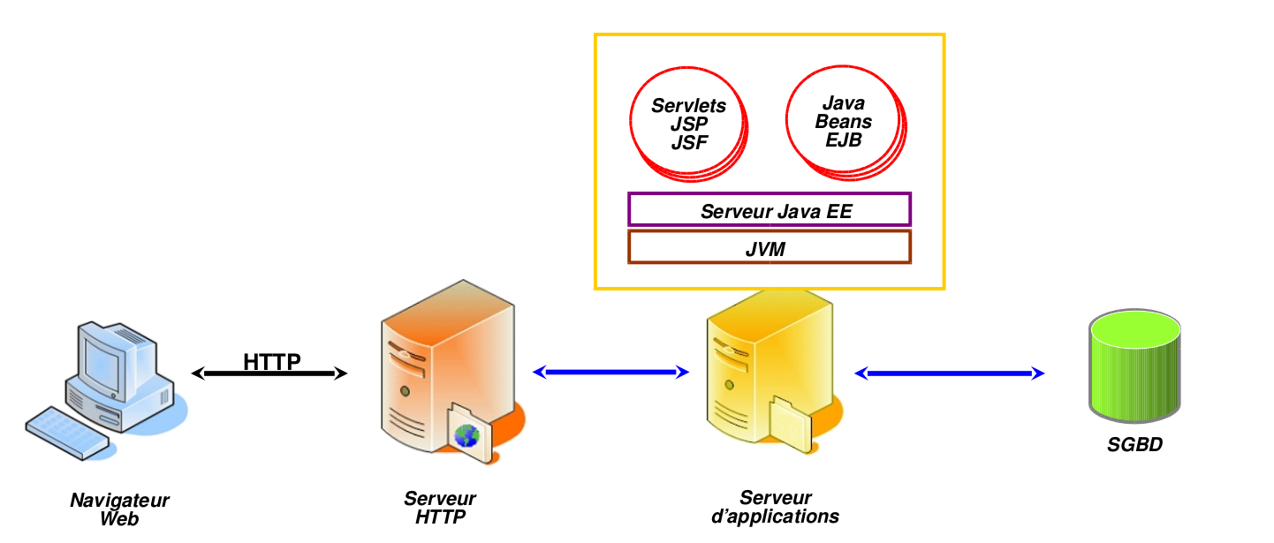
Architectures de déploiement (1)
Application Web classique :
Partie présentation : Servlet, JSP et JSF. Partie modèle : JavaBeans ou EJB.

Slide 36
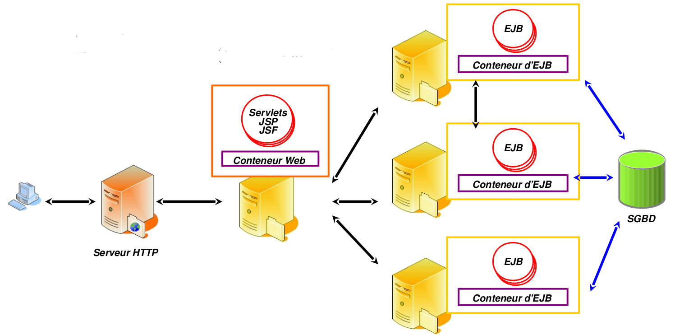
Architectures de déploiement (2)

Slide 37
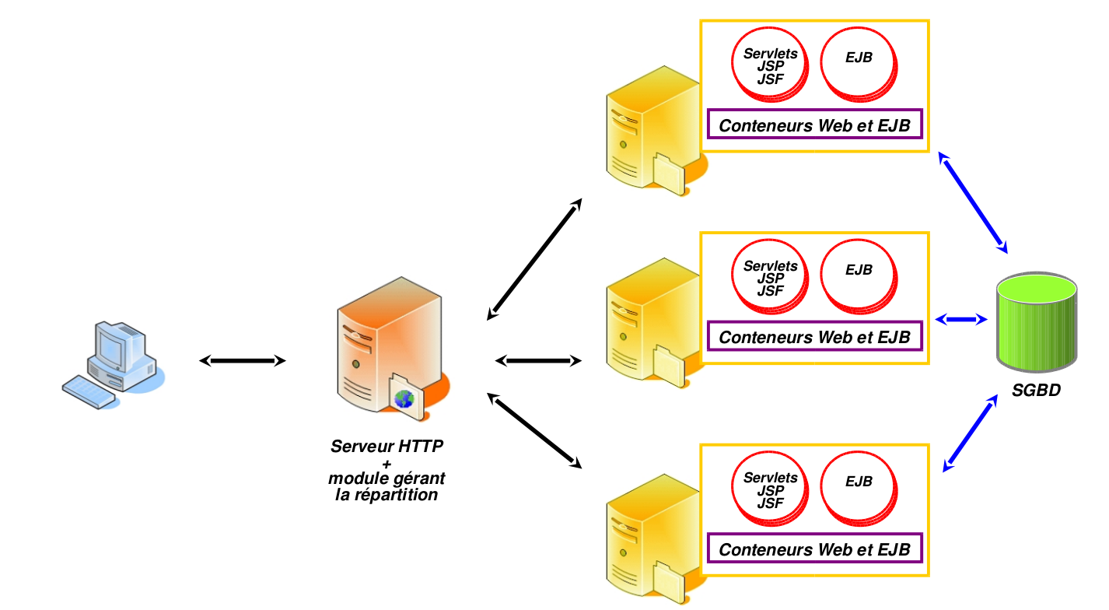
Architectures de déploiement (3)
Répartition des requêtes HTTP par le serveur HTTP :

Slide 38
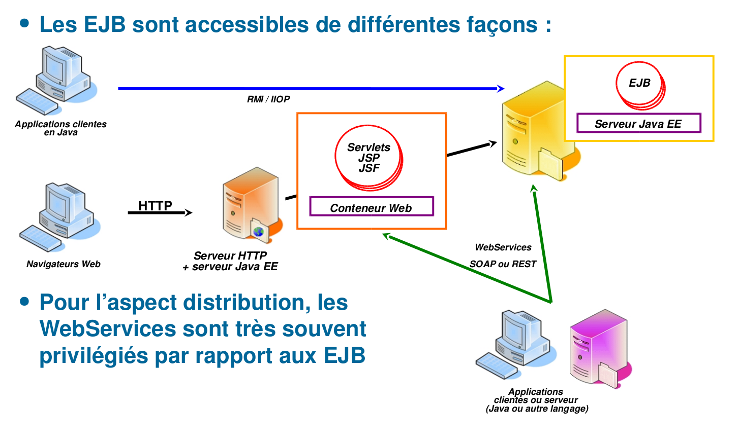
Architectures de déploiement (4)

Slide 39
Programmation distribuée
Présentation
Service de nommage et JNDI
Modèle synchrone et Pattern proxy
Modèle asynchrone et JMS

Slide 40
Présentation
Le développement des réseaux a fait envisager des applications dans lesquelles les objets pourraient se trouver répartis sur plusieurs ordinateurs interconnectés. On parle alors d'application répartie ou distribuée
L'intérêt des applications réparties se situe dans une nouvelle forme de client/serveur où un objet est client d'un autre objet situé sur une machine pouvant être éloignée géographiquement
Cette architecture client/serveur est celle des serveurs d'applications Java EE

Slide 41
PRESENTATION
Les avantages de ces architectures sont :
  la décentralisation des responsabilités : l'application étant découpée en petites unités, elle est plus facile à comprendre et à maîtriser
  la répartition statique et dynamique de charge
    l'étalement des traitements sur plusieurs machines au moment du déploiement entraîne une répartition statique de la charge
    l'aiguillage dynamique des traitements à effectuer vers les unités les moins chargées entraîne une répartition dynamique de charge
  la fiabilité, par sa tolérance aux fautes : si une unité s'arrête par suite d'une défaillance, une autre peut prendre le relais

Slide 42
Architectures
Avec Java EE plusieurs architectures client/serveur coexistent :
  RMI (Remote Method Invocation) : Appel distant de méthode
  EJB (convergence de CORBA et RMI) : Gestion de pools d'objets
  Servlet / Webservices : Appel stateless via http

Slide 43
Problématiques
Quelque soit l'architecture, 2 problématiques sont incontournable aux applications distribuées :
  Localisation des objets : Un client localise le serveur sur le réseau
  Invocation distante : Invocation en local de procédures ou méthodes distantes.

Slide 44
Service de nommage, localisation et JNDI

Slide 45
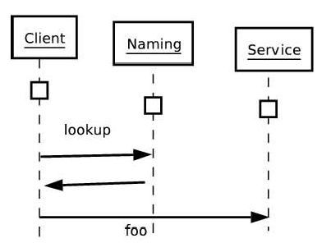
Localisation d’objet
Demande de localisation d’un service

Slide 46
PRINCIPE ET RÔLE D’UN SERVICE DE NOMMAGE
Un service de nommage a pour rôle d’associer des noms à des objets ou des ressources, permettant ensuite de localiser un objet ou une ressource en utilisant le nom qui lui a été donné
Un service de nommage fournit donc deux services:
  un service d’association (binding) d’une ressource ou d’un objet à un nom
  un service de consultation (lookup) permettant de localiser la ressource ou l’objet à partir de son nom
les services d’annuaires sont des services de nommage qui permettent d’organiser les ressources de façon arborescente. Ils fournissent également des méta-données sur ces ressources

Slide 47
PRINCIPE ET RÔLE D’UN SERVICE DE NOMMAGE
Il existe de nombreux services d’annuaires, ayant des fonctionnalités proches, mais dont les modes opératoires diffèrent, par exemple:
  annuaire LDAP
  service de nommage CORBA
  annuaire NDS de Novell
  registry RMI

Slide 48
PRINCIPE DE JNDI
JNDI (Java Naming and Directory Interface)
  API Java permettant d’accéder de façon universelle à des services d’annuaire hétérogènes
JNDI s’appuie sur des drivers JNDI pour interfacer les API Java avec les différents services d’annuaire

Slide 49
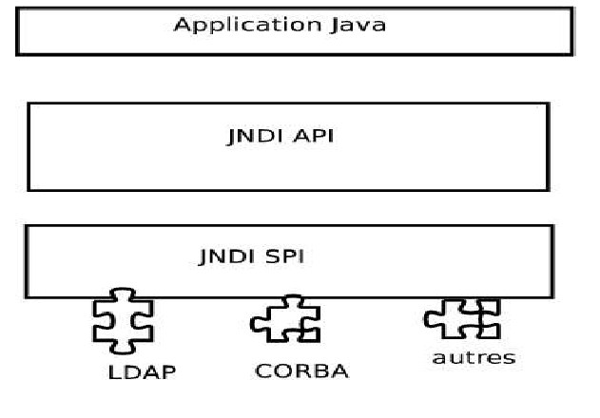
JNDI

Slide 50
PRINCIPE DE JNDI
Les objets ou les ressources sont organisés sous forme arborescente dans des objets "contexte", similaires dans leur principe aux répertoires dans un système de fichiers
Chaque objet "contexte" est associé à une convention de nommage, propre à l’annuaire auquel il donne accès
Un espace de noms représente tous les noms d’un ensemble d’objets contexte du même type

Slide 51
MISE EN ŒUVRE DES API JNDI
La création d’une instance de InitialContext s’effectue en utilisant des propriétés par défaut, indiquant notamment ou se trouve le serveur JNDI et quel driver utiliser
InitialContext initial=new InitialContext();
  La création de cet objet entraîne la recherche du fichier jndi.properties
L’association d’un nom s’effectue par bind() ou rebind()
File fic=new File("....");
initial.bind("fic1",fic);
La localisation par lookup()
File f=(File)initial.lookup("fic1");

Slide 52
APPLICATIONS DE JNDI
Les applications de JNDI sont nombreuses,
Parmi les usages les plus courants, citons:
  la localisation d’objets RMI
  la localisation d’EJB
  la localisation de pools de connexions vers les bases de données
  La localisation de ressources JMS
  La localisation de serveur SMTP
  la localisation de fichiers de configuration ou de propriétés
  ...

Slide 53
Design pattern proxy

Slide 54
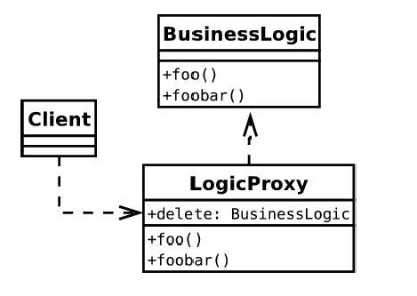
Appel local
Design pattern Proxy

Slide 55
Stubs et skeleton
Pour les objets distribués, le pattern est implémenté via deux classes :
  Stub (côté client)
  Skeleton (côté serveur)
Le client invoque les services sur les stubs

Slide 56
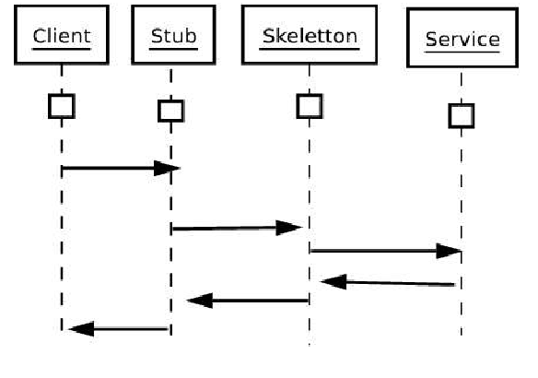
Appel objets distribués

Slide 57
Communication réseau
La communication stubs/skeletons:
  Passe par le réseau (sockets)
  Implique la sérialisation des données
    Attention au volume de données transféré
    Java : La réflection (java.lang.reflect)
    Local interface avec EJB 2.0

Slide 58
Modèle asynchrone et JMS

Slide 59
Asynchronisme
Communication asynchrone qui évite :
  cycles de vie liés
  dépendances au niveau du code
  système fragilisé par le couplage....
  montée en charge.

Slide 60
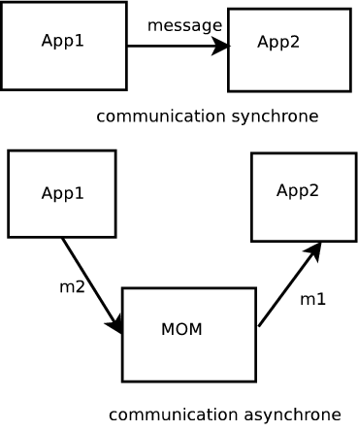
Message Oriented Middleware

Slide 61
JMS:les bases
2 paradigmes:
  P2P : point à point
  Pub & Sub : publish & subscribe
JMS n'implémente pas le modèle Request & Response....

Slide 62
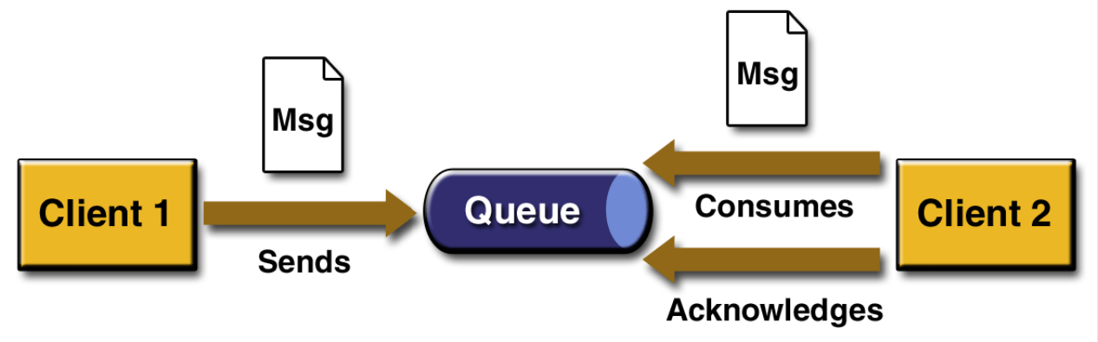
Point to Point

Slide 63
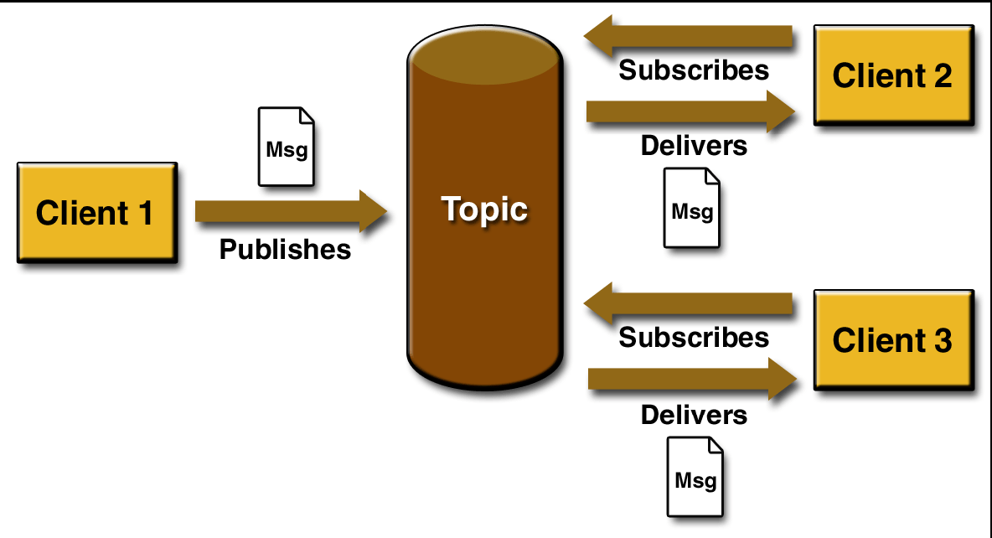
Publish/Subscribe

Slide 64
Application JMS
Composantes d’une application JMS :
  Le fournisseur de service JMS qui implémente l’API (le serveur Java EE)
  Les clients JMS : composants Java EE (Servlet, EJB, etc..)
  Les Messages
  Les objets administrés :
    Pré-configurés par un administrateur, ils ont un nom JNDI
    Utilisés par les composants (Destinations et Connections factories)

Slide 65
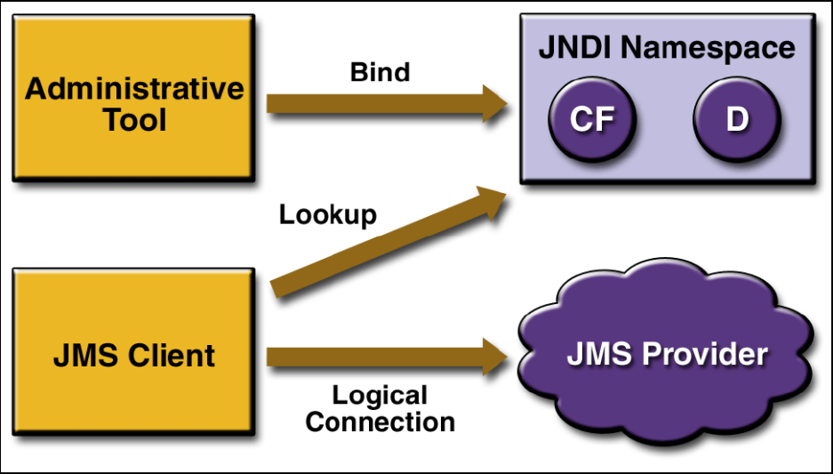
Application JMS

Slide 66
JMS API : les bases
Notion de Destination:
  émetteur/destinataire d'un message
  objet abstrait, enregistré dans JNDI
Notion de ConnectionFactory:
  permet de travailler sur une destination (obtention d'une connexion)
  Enregistré dans JNDI
Notion de Connection:
  objet représentant la connexion TCP/IP physique
Notion de Session:
  modélise une session de travail sur une destination. Souvent associé à une transaction..

Slide 67
JMS API : L’émission
Lookup de la ConnectionFactory
Lookup de la Destination
Obtention d'une Connection
Création d'une Session
Émission/publication de messages
Fermetures de session

Slide 68
WebLogic Server 12c

Slide 69
Introduction
WebLogic 12c est un serveur applicatif Java EE implémentant le standard Java EE 5.0 pour développer des applications Java distribuées
Les utilisateurs finaux accèdent à ces applications via un navigateur Web ou un client lourd Java.
Au delà de l'implémentation Java EE, WebLogic permet de déployer des applications critiques s'exécutant sur des clusters dans un environnement scalable à haute disponibilité
De nombreux outils de diagnostic permet aux administrateurs système de surveiller et d'optimiser les performances des applications déployées
Finalement, de nombreux mécanismes liés à la sécurité peuvent être activés pour protéger les applications des attaques.

Slide 70
Haute-disponibilité
L’offre Weblogic met en œuvre plusieurs mécanismes permettant une haute disponibilité :
  Mécanismes de déploiement de nouvelles versions sans interruption de service
  Mise en place de clusters avec réplication de session HTTP
  Clusters distribuées sur différents emplacement géographiques
  Migration de service singleton
  Gestion de priorités des jobs en fonction de règles et de statistiques temps-réel
  Détection des situations de surcharge
  Canaux d'administration permettant de séparer le trafic réseau applicatifs du trafic d'administration
  Support de persistance pour stocker les messages asynchrones ne pouvant momentanément pas être délivré

Slide 71
Outils d'administration
WLS fournit divers outils pour les tâches d’administration :
  La console d'administration (Application web)
  Le gestionnaire de nœud permettant de démarrer et arrêter des serveurs
  L'outil de scripting (WLST) permettant d'automatiser des tâches d'administration basé sur Jython
  Des assistants de configuration
  Des commandes en lignes utilitaires
  De plus, WLS supporte JMX et des tâches d'administration peuvent être effectuées avec votre client JMX préféré
  Un framework de diagnostique permet de collecter des informations sur l'exécution des serveurs et de leurs applications

Slide 72
Intégration
WLS s'intègre avec :
  Des produits de la suite Weblogic :
  Coherence, TopLink, JDeveloper, Entreprise Pack for Eclipse
  Des serveurs Webs :
  nginx, Apache, OHS

Slide 73
Mise en place
Installation
Configuration du domaine
Outils d’administration

Slide 74
Installation

Slide 75
Programmes d'installation
Il existe deux types de programmes d'installation :
  L'installateur générique pour la production
  L’installateur avec des capacités de multitenancy
  L'installateur rapide pour le développement
Il est nécessaire d’installer JDK 8 au préalable
Un programme Java oPatch est disponible pour les mises à jour

Slide 76
Modes d'installation
3 modes d'installation sont disponibles :
  Graphique : Mode interactif avec un interface utilisateur graphique
  Console : Mode interactif avec interface texte
  Silencieux : Non-interactif et basé sur un fichier XML, il peut être lancé en ligne de commande ou par un script.
  Très utile pour répéter des installations. Un fichier de log peut être généré à cette occasion

Slide 77
Pré-requis
Plate-forme : Vérifier le matériel, l'OS, le JDK et les spécificités bases de données à l'URL
http://www.oracle.com/technology/software/products/ias/files/fusion_certification.html
Processeur 1GHz
3,9 GB d'espace disque
2Go RAM recommandé
JDK et JAVA_HOME positionné si générique
1 espace temporaire de stockage de 2,5 fois l'espace occupé au final

Slide 78
Avant l'installation
Avant de lancer l'installation, certaines vérifications sont nécessaires :
  Lors de l'utilisation de l'installateur générique sur un système UNIX ou Linux, il est recommandé de positionner le umask à 027 afin que les permissions sur les fichiers soient positionnées correctement : umask 027
  Si l'installation est en mode graphique, la variable d'environnement DISPLAY doit être positionnée
  Si on utilise l'installateur .jar, positionner la variable d'environnement JAVA_HOME
  Il n'est pas possible de réinstaller un produit au même emplacement qu'une autre version du produit
  Il est par contre possible d'ajouter des composants d'un produit sur une installation existante, il faut cependant arrêter le serveur
  Pour réinstaller la même version du produit, il faut auparavant le désinstaller
  Il est possible d'installer des patchs avec l'installateur de mise à jour (Par exemple passer de 10.3.6 à partir de 10.3.0)

Slide 79
Compte d'installation
Sur un OS UNIX ou Linux, Ne pas utiliser root mais un utilisateur dédié.
Lors de la mise à jour du serveur, la procédure de mise à jour doit être effectuée par le même utilisateur que lors de l'installation initiale .
Sur un OS Windows, l'utilisateur doit avoir les privilèges d'administration

Slide 80
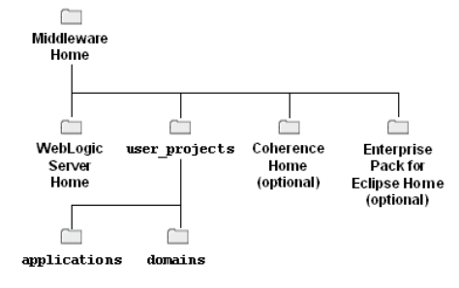
Répertoires d'installation
Lors de l'installation, 2 répertoires doivent être choisis :
  Middleware : Ce répertoire est utilisé comme repository central de tous les fichiers communs aux produits Fusion Middleware installé sur la même machine.
  Serveur : Répertoire utilisé par les instances du domaine

Slide 81
Produits pouvant être installés
Différents produit peuvent être installés :
  Le serveur applicatif cœur : implémentant Java EE5
  La console d'administration : L'application web d'administration et de surveillance
  Les assistants de configuration et de mise à jour
  Le serveur de Publish-Subscribe Web 2.0 : Un service d'abonnement et de publication de messages asynchrones au dessus d'HTTP
  Weblogic SCA : Conteneur Spring

Slide 82
Produits pouvant être installés(2)
  Des drivers JDBC nécessaires à la connexion à une base de données relationnelles
  Les drivers JDBC fournis par des tiers ( versions debug, internationnal d'Oracle JDK 6, MySQL)
  Clients sous forme de JARs nécessaires pour se connecter à une instance WebLogic (Services Web, JMS, WebLogic RMI, JMS .NET, et JMX).
  Plugins pour les serveurs Apache, Sun One et IIS
  Les applications permettant d'intégrer et explorer des annuaires UDDI.

Slide 83
Produits pouvant être installés(2)
  Les applications exemples : l'installation de ce composant provoque l'installation de la base de données d'évaluation
  La base d'évaluation (Derby) : Elle est peut être installée indépendamment des applications exemples .
  Coherence * fournit un gestion fournit un cache distribué et répliqué de données au dessus d'un protocole de communication sur un cluster.
  Des exemples illustrant les fonctionnalités de Coherence dans tous les langages supportés (Java, .NET, and C++).

Slide 84
Étapes de l'installation
Obtenir la bonne distribution en fonction de votre environnement
S'assurer que l'environnement satisfait les besoins de l'installation
Déterminer le mode d'installation approprié (graphique, console ou silencieux)
Déterminer le type d'installation (typique ou personnalisée)
Exécuter le programme d'installation
Créer son premier domaine

Slide 85
Installation en mode graphique
L'installation en mode graphique consiste à lancer l'exécutable téléchargé (sous linux faire un chmod avant) et de suivre les instructions à l'écran.

Slide 86
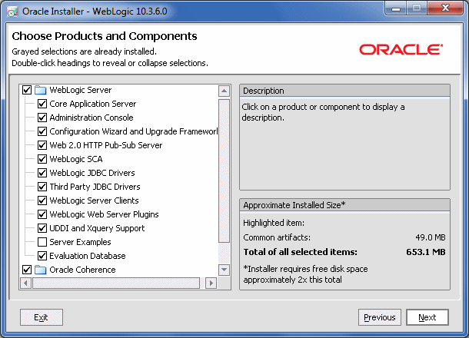
Exemple écran

Slide 87
Installation en mode console
Lancer une fenêtre de commande en ligne et lancer le programme d'installation avec l'option -mode=console
Windows :
wls1036_win32.exe -mode=console
Linux :
./file_name.bin -mode=console
Java :
java -jar file_name.jar -mode=console

Slide 88
Installation en mode silencieux
L'installation en mode silencieux nécessite 2 étapes :
  Mise au point d'un fichier silent.xml définissant les paramètres de l'installation
  Démarrage du programme d'installation en mode silencieux

Slide 89
Fichier silent.xml
Le fichier XML permet de positionner les paramètres d'installation suivant :
  BEAHOME : Le répertoire d'installation Midddleware
  WLS_INSTALL_DIR : Le répertoire du serveur Welogic
  COMPONENT_PATHS : Les composants à installer (| est le caractère de séparation).
  INSTALL_NODE_MANAGER_SERVICE (yes/no) : Installation du Node Manager comme service Windows. Valeur par défaut "no".
  NODEMGR_PORT : Port TCP du Node Manager
  INSTALL_SHORTCUT_IN_ALL_USERS_FOLDER (yes/no) : Raccourci windows créés ou pas
  BEA_BUNDLED_JVMS : Utilisation des JVM packagé avec le serveur
  LOCAL_JVMS : Utilisation d'un JVM déjà installée

Slide 90
Exemple
<?xml version="1.0" encoding="UTF-8"?>
<bea-installer>
<input-fields>
<data-value name="BEAHOME" value="D:\Orcl\Middleware_Home" />
<data-value name="WLS_INSTALL_DIR" value="D:\Orcl\Middleware_Home\wlserver_10.3" />
<data-value name="COMPONENT_PATHS"
value="WebLogic Server/Core Application Server|WebLogic Server
/Administration Console|WebLogic Server/Configuration Wizard and Upgrade
Framework|WebLogic Server/Web 2.0 HTTP Pub-Sub Server|WebLogic Server/WebLogic
JDBC Drivers|WebLogic Server/Third Party JDBC Drivers|WebLogic Server
/WebLogic Server Clients|WebLogic Server/WebLogic Web Server Plugins
|WebLogic Server/Server Examples|Oracle Coherence/Coherence Product Files" />
<data-value name="INSTALL_NODE_MANAGER_SERVICE" value="yes" />
<data-value name="NODEMGR_PORT" value="5559" />
<data-value name="INSTALL_SHORTCUT_IN_ALL_USERS_FOLDER" value="yes"/>
<!--
<data-value name="LOCAL_JVMS" value="D:\jrockit_160_05|D:\jdk160_11"/>
-->
</input-fields>
</bea-installer>

Slide 91
Installation en mode silencieux
Le démarrage en mode silencieux s'effectue en positionnant les options -mode et -silent_xml
Windows
wls1036_win32.exe -mode=silent -silent_xml=path_to_silent.xml
Linux
./file_name.bin -mode=silent -silent_xml=path_to_silent.xml
Java
java -jar file_name.jar -mode=silent -silent_xml=path_to_silent.xml

Slide 92
Sous-répertoires de Middleware
jdk<version> : Le SUN JDK si il a été installé avec le produit
jrockit_<version> (Windows et Linux uniquement) : Le JRockit JDK si il a été installé avec le produit.
logs : Les traces d'installation et de désinstallation.
modules : Les modules
utils : Utilitaires.
wlserver<version> : Le répertoire racine du serveur WebLogic .
coherence<version> : Le répertoire racine de Coherence.

Slide 93
Sous-répertoires de middleware (2)
.home : Fichier contenant des informations sur le répertoire Middleware.
ocm.rsp : Fichier contenant des informations sur l'installation de Oracle Configuration Manager (OCM).
registry.xml : Registre des produits Weblogic installés. NE PAS EDITER ce fichier
registry.dat : Version cryptée de registry.xml.
domain-registry.xml : Registre des emplacements des domaines enregistrés
Lors de la création de domaines ou d'applications, ceux-ci sont créés par défaut dans le répertoire user_projects.
Il peut être intéressant de modifier l'emplacement par défaut afin de garder les domaines et les applications lors d'une réinstallation du produit.

Slide 94
Après l'installation
Première utilisation : Démarrer l'application QuickStart qui permet de :
  Démarrer avec WebLogic Server
  Démarrer le domaine des exemples
  Mettre à jour à la version courante
  Accéder à la documentation
Vérifier la JDK utilisée :
cd WL_HOME/server/bin
source ./setWLSenv.sh
java -version
Créer un domaine
Utiliser l'outil de script
Utiliser une commande en ligne

Slide 95
TP
Installation Weblogic serveur

Slide 96
Domaines

Slide 97
Domaines
Un domaine est un regroupement logique de ressources liées à des serveurs weblogic
Un domaine inclut un serveur weblogic particulier : le serveur d'administration qui fournit le point central pour la configuration et la gestion des ressources du domaine
Habituellement, on configure un domaine en ajoutant d'autres serveurs weblogics : les serveurs gérés ; et on y déploie des applications web, des EJBs, des services Web et d'autres ressources.

Slide 98
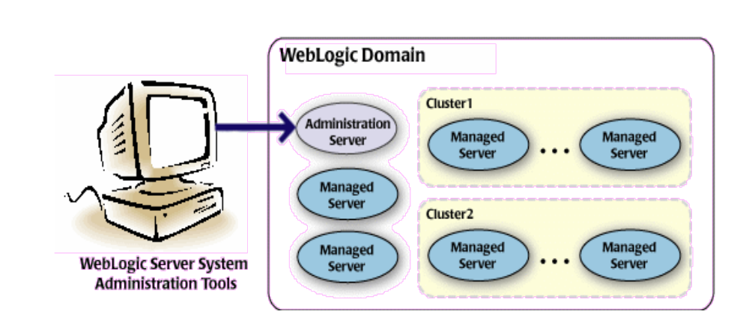
Illustration

Slide 99
Organisation des domaines
L'organisation en domaine est décidée en fonction de critères métier :
  Classification logique des applications. (Un domaine pour les applications, un autre pour les applications internes)
  Emplacements physiques : Chaque emplacement nécessite alors une installation weblogic.
  Taille : Des petites unités peuvent peut-être être gérées plus efficacement par différents administrateurs ou le fait d'avoir un seul domaine permet de maintenir des configurations standards
Pour le développement ou les tests, il est possible de créer un domaine simple ne contenant qu'une seule instance

Slide 100
Restrictions sur les domaines
Certaines restrictions s'appliquent à l'organisation des domaines :
  Chaque domaine nécessite son propre serveur d'administration.
  La console d'administration est capable de basculer entre différents serveurs d'administration.
  Tous les serveurs gérés d'un cluster doivent appartenir au même domaine.
  Tous les serveurs gérés d'un domaine doivent exécuter la même version de WLS. Le serveur d'administration peut éventuellement exécuter un patch ultérieur.

Slide 101
Serveurs gérés
Les serveurs gérés accueillent les composants applicatifs (applications, services web et autres).
Pour optimiser les performances, les serveurs gérés possèdent une copie locale de leur configuration (et peuvent donc être démarrés même si le serveur d'administration est en panne)
Au démarrage, ils tentent de se connecter au serveur d'administration pour synchroniser leur configuration locale avec celle du serveur d'administration.

Slide 102
Clusters
Pour des environnements de production demandant de bonnes performances ou une haute disponibilité, il est possible de configurer un ou 2 serveurs gérés afin qu'ils forment un cluster.
Un cluster permet d'exécuter le même composants applicatifs sur plusieurs serveurs gérés.
Dans un cluster, la plupart des ressources et services sont déployés de la même façon sur chaque serveur géré
Un domaine peut contenir plusieurs clusters ou plusieurs serveurs gérés qui ne sont pas organisés en cluster.

Slide 103
Ressources serveur
En plus de serveurs eux-mêmes, un domaine contient des ressources utilisables par les serveurs/clusters gérés :
  Les définitions de machines identifient du matériel, elles permettent d'associer une machine physique à un serveur géré
  Les canaux réseaux définissent les ports et protocoles par défaut que les serveurs gérés utilisent avec ses clients
  Les hôtes virtuels qui définissent un ensemble de noms auxquels les serveurs gérés répondent

Slide 104
Ressources applicatives
Un domaine contient également des ressources utilisées par les applications déployées sur les serveurs gérées :
  Domaines de sécurité : Ensemble de composants liés à la sécurité (services d'authentification, d'autorisation, ...)
  Adaptateurs : librairies permettant la connectivité avec des EIS
  Modules de diagnostic et de surveillance
  Modules JDBC
  Session mail
  Des fournisseurs de JMS (Serveurs, support de stockage des messages)
  Des ordonnanceurs de tâches

Slide 105
Assistant de configuration
L'assistant de configuration facilite la création et l'extension de domaines
Après le démarrage de l'assistant, il suffit de sélectionner des gabarits à inclure dans le domaine et de fournir les informations de configuration de base
L'assistant est disponible en mode graphique ou en-ligne et nécessite que les serveurs soit à l'arrêt.

Slide 106
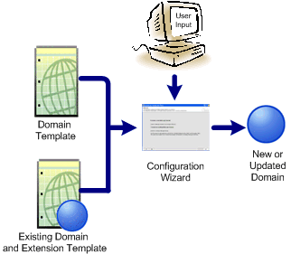

Slide 107
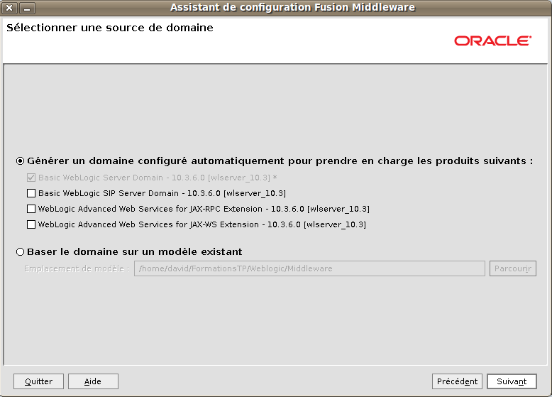
Assistant

Slide 108
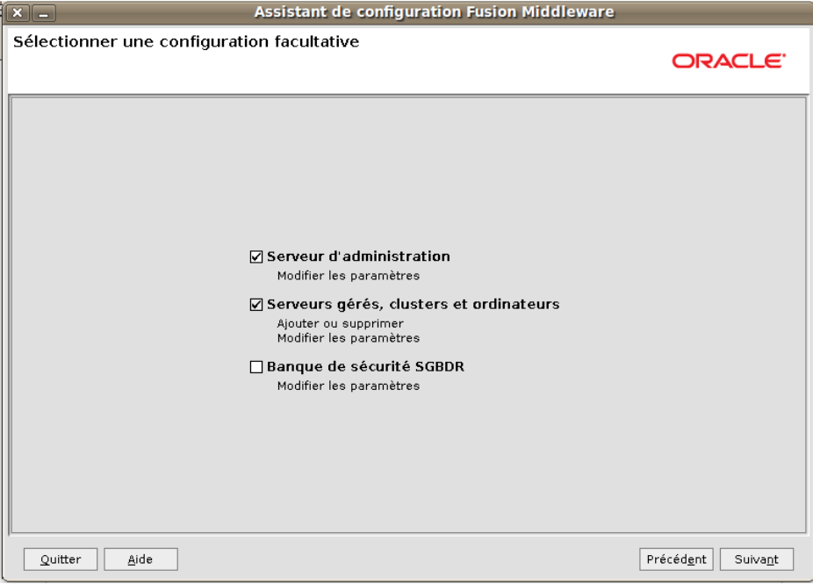
Assistant (2)

Slide 109
Répertoires créés par l'assistant
L'assistant crée pour un domaine un ensemble de sous-répertoires :
autodeploy: Ce répertoire fournit un emplacement pour déployer automatiquement les applications (mode développement)
bin: Les scripts pour démarrer le serveur d'administration et éventuellement les serveurs gérés.
config: Répertoire de configuration contenant
Le fichier config.xml contenant les paramètres de configuration du domaine et de chaque instance
Des sous-répertoires qui contient la configuration pour les différents modules (déploiements, diagnostics, jdbc, jms, lib, nodemanager, et security). Les fichiers de configurations contenus dans ces sous-répertoire sont référencés par config.xml.
console-ext : Les extensions utilisées par le serveur d'administration.
init-info: Les fichiers utilisés par l'assistant pour la création et l'extension de domaine.
lib: Librairies partagées .
servers: Contient un sous-répertoire pour chaque serveur du domaine. .
user_staged_config: Alternative au répertoire config, si le domaine est configurée afin que l'administrateur soit responsable de copier les informations de configuration sur les serveurs gérés.

Slide 110
Gabarits de domaines et d'extensions
L'assistant utilise des gabarits (.jar) qui contiennent tous les scripts et fichiers nécessaires pour créer ou étendre un domaine existant. Différents types de gabarits existent :
  Gabarit de domaine : Utilisés pour la création de domaine, certains sont fournis par la distribution mais ils peuvent également être créés à partir d'un domaine existant par l'outil « Domain Template Builder ». Les gabarits ne contiennent pas d'applications
  Gabarits d'extension : Ils permettent d'ajouter des fonctionnalités à un domaine existant
  Gabarit de serveur géré : Ce gabarit contient les ressources minimales pour créé un domaine avec un serveur géré sur une machine distante. Ce gabarit peut être créé avec la commande pack

Slide 111
Démarrage du serveur d'administration
La distribution fournit plusieurs scripts de démarrage dans le répertoire MW_HOME/user_projects/domains/DOMAIN_NAME
Afin de démarrer le serveur d'administration, exécuter :
bin\startWebLogic.cmd (Windows)
bin/startWebLogic.sh (UNIX et Windows).
Le script :
  Positionne les variables d'environnement en invoquant DOMAIN_NAME/bin/setDomainEnv.sh
  Invoque le programme Java weblogic.Server (Utilisable en développement).
A la fin du démarrage, le serveur affiche le message suivant sur la console :
<Notice> <WebLogicServer> <BEA-000360> <Server started in RUNNING mode>

Slide 112
TP
Création de domaine, démarrage serveur d’administration

Slide 113
Outils d'administration
La console d'administration
WLST
Commandes en ligne
JMX

Slide 114
Présentation de la console d'administration

Slide 115
Introduction et aide
La console d'administration est une application web dédiée à la gestion d'un domaine WebLogic hébergée par le serveur d'administration.
La console propose un système d'aide en ligne en 2 parties :
  Comment faire … ? ( How do I...?) qui documente les procédures à appliquer pour les principales tâches d'administration.
  La documentation de référence qui fournit une documentation pour chaque page de l'application et des attributs de configuration qu'elle permet de mettre à jour.
L'aide est accessible de la console

Slide 116
Cas d'utilisation
La console d'administration est utilisée pour :
  Configurer, démarrer, arrêter les instances WebLogic
  Configurer les clusters
  Configurer les services WebLogic (JDBC, JMS)
  Configurer les paramètres de sécurité, (gestion des utilisateurs et des rôles)
  Configurer et déployer les applications
  Monitorer le serveur et surveiller sa performance
  Consulter les fichiers de traces du serveur
  Consulter les descripteurs de déploiement
  Éditer les éléments dynamiques des descripteurs de déploiement

Slide 117
Démarrage et accès à la console
Démarrer un serveur d'administration
Accéder via un navigateur. Par exemple : http(s)://localhost:7001/console
Saisir le login/mot de passe indiqué lors de la procédure d'installation ou un utilisateur appartenant aux groupes qui ont accès à tout ou partie de la console : Administrators, Operators, Deployers, ou Monitors

Slide 118
Éléments de la console d'administration
Centre de modifications : Le point d'entrée pour effectuer des changements sur le serveur.
Domain Structure : Une vue hiérarchique (arbre) permettant de naviguer dans les pages de la console
How do I : Aide en ligne
Barre d'outils : Informations de connexions, Moteur full-text, Enregistrement des actions effectuées dans la console
Chemin de fer (breadcrumb) : Chemin de navigation
Panneau de status : Statut des différents serveurs

Slide 119
Centre des modifications
Le Centre des modifications permet de verrouiller la configuration d'un domaine afin qu'aucun autre utilisateur ne puisse effectuer des changements concurrents.
Pour effectuer un changement en production, il faut :
  Cliquer sur le bouton « Verrouiller et Modifier »
  Effectuer les changements sur les pages voulues et cliquer sur le bouton « Enregistrer » sur chaque page modifiée
  Quand tous les changements sont effectuées, cliquer sur le bouton « Activer les modifications » du « Centre de modifications ».

Slide 120
Centre des modifications
Le Centre des modifications permet de verrouiller la configuration d'un domaine afin qu'aucun autre utilisateur ne puisse effectuer des changements concurrents.
Pour effectuer un changement en production, il faut :
  Cliquer sur le bouton « Verrouiller et Modifier »
  Effectuer les changements sur les pages voulues et cliquer sur le bouton « Enregistrer » sur chaque page modifiée
  Quand tous les changements sont effectuées, cliquer sur le bouton « Activer les modifications » du « Centre de modifications ».

Slide 121
Centre des modifications
Après l'activation, les changements de configuration sont envoyés à chaque serveur du domaine.
  Si les changements sont acceptables pour tous les serveurs, alors ils prennent effet.
  Si un seul serveur refuse le changement de configuration alors aucune modification de configuration n'est effectuée.
  Il est alors possible de continuer son changement de configuration ou d'annuler toutes les modifications entamées

Slide 122
Changements dynamiques
Certains changements prennent effet tout de suite, d'autres nécessitent un redémarrage des serveurs (indiqués avec un icône d'avertissement)
  Si lors d'un lot de changements certains sont dynamiques et d'autres non, tous les changements ne seront effectifs qu'au redémarrage du serveur
Il est possible de revoir les changement effectués mais pas encore activés en cliquant sur le lien Visualiser les modifications et les redémarrages. Le lien présente deux onglets :
  La première liste présente tous les changements qui ont été sauvegardés mais pas encore activés
  La seconde liste présente tous les serveurs affectés par des changements non dynamiques qui n'ont pas été redémarrés

Slide 123
WLST

Slide 124
Introduction
WebLogic Scripting Tool (WLST) est un environnement pour l'exécution de script par des commandes en ligne
WLST permet d'administrer des domaines weblogic
Il est basé sur Jython (interpreteur de script Java) Voir http://www.jython.org.
En plus de supporter les fonctionnalités standard de Jython (variable locales, conditionnelles, if-else, ...), WLST fournit un ensemble de fonctions spécifiques à Weblogic.
Ces fonctions peuvent être étendues pour répondre à des besoins spécifiques

Slide 125
Utilisation
2 utilisations sont possibles pour WLST :
En se connectant à un serveur d'administration en cours d'exécution, il peut exécuter des scripts permettant de configurer un domaine, gérer les utilisateurs, visualiser les données du domaines. Il ne peut cependant pas modifier la configuration des serveurs gérés. Dans ce mode, WLST est un client JMX particulier interagissant avec les Mbeans du serveur d'administration
Sans se connecter, WLST permet de créer, étendre des domaines ou des gabarits de domaine. Il permet en fait d'écrire le répertoire config d'un domaine.
WLST peut également se connecter au gestionnaire de nœud

Slide 126
Modes d'exécution
3 mode d'exécutions sont possibles :
  Mode interactif : Une commande en ligne fournit directement une réponse
  Mode batch : Cela permet d'automatiser un ensemble de commande
  Mode embarqué : Dans un code Java, l'interpréteur est instancié et exécute les commandes

Slide 127
Sécurité
WLST utilise le framework de sécurité de weblogic pour éviter que des utilisateurs non autorisés modifient la configuration du serveur ou visualise des informations cryptées.
Lors de l'utilisation de WSLT, il faut s'assurer de :
  Sécuriser les connexions au serveur d'administration (SSL)
  Sécuriser les données de configurations (droits système sur les fichiers de configurations)
  Utiliser les realms de weblogic pour restreindre les droits des scripts WLST

Slide 128
Invocation
Pour invoquer un script WLST :
  Mode interactif :
  WL_HOME/common/bin/wlst.sh
  Puis, utiliser la commande execfile pour exécuter un script :
  wls:offline> execfile('<fichier_script.py>' ; exit() ;
  Mode batch :
  Positionner les variables d'environnement adéquates via WL_HOME/server/bin/setWLSEnv.sh
  Puis exécuter
  java weblogic.WLST <fichier_script.py>
  Ant :
  <taskdef name="wlst" classname="weblogic.ant.taskdefs.management.WLSTTask" />

Slide 129
Éléments de syntaxe
Les noms de commande et les arguments sont sensibles à la casse
Les arguments sont entourés de ' ou "
Il faut doubler les \ → \\ ou utiliser le caractère r
readTemplate(r'c:\domains\mytpl\mytemplate.jar')
Avec WLST en mode déconnecté, les caractères . / \ ne sont pas autorisés. Il faut alors ajouter des parenthèses
cd('JMSQueue/(jms/REGISTRATION_MDB_QUEUE)')

Slide 130
Redirection sortie standard
Pour rediriger les sorties standard vers un fichier :
redirect(outputFile,[toStdOut])
stopRedirect()
Pour afficher l'aide
help()
Qui peut prendre une requête
help('get*')

Slide 131
Scripts exemples
Des scripts exemples en mode connecté peuvent être trouvés dans :
SAMPLES_HOME/server/examples/src/examples/wlst/online
cluster_creation.py : Se connecte au serveur d'administration et crée 10 serveurs gérés, 2 clusters ; assigne les serveurs à chaque cluster et se déconnecte .
cluster_deletion.py : Supprime les clusters et serveurs créés dans cluster_creation.py.
configJMSSystemResource.py : Se connecte au serveur d'administration, crée 2 serveurs JMS et les déploie sur le serveur d'administration. Crée des files, topics et gabarits JMS et les déploie.
deleteJMSSystemResource.py : Supprime les ressources JMS de configJMSSystemResource.py.
jdbc_data_source_creation.py : Se connecte au serveur et créé une source de données JDBC nommé myJDBCDataSource.
jdbc_data_source_deletion.py : Supprime la source de données créée par jdbc_data_source_creation.py.

Slide 132
Scripts exemples
En mode déconnecté, les scripts exemples sont dans :
WL_HOME/common/templates/scripts/wlst
basicWLSdomain.py : Crée un domaine adapté à un environnement de développement
clusterMedRecDomain.py : Crée un domaine de type cluster avec 3 serveurs gérés
geo1Domain.py : Un domaine simple utilisant le gabarit permettant une redondance distante
...

Slide 133
Gérer les états d'un serveur géré
# Connexion au serveur d'Administration
connect("username","password","t3://localhost:7001")
# Activer le port d'Administration Port.
edit()
startEdit()
cmo.setAdministrationPortEnabled(1)
activate(block="true")
# Vérifier l'état du serveur
state("myserver")
# Change l'état du serveur de RUNNING à ADMIN
suspend("myserver", block="true")
state("myserver")
# Repasser dans l'état RUNNING
resume("myserver",block="true")
state("myserver")
# Effectuer un thread dump
threadDump("./dumps/threadDumpAdminServer.txt")
# Arrêter le serveur
shutdown(block="true")

Slide 134
Commandes en ligne d'administration

Slide 135
Introduction
WLS fournit plusieurs commandes en ligne pour les tâches d'administration.
Ces commandes sont implémentées en Java et nécessite que le CLASSPATH soit correctement positionné
WLS fournit également de nombreuses tâches Ant permettant d'automatiser les build et les déploiements

Slide 136
Commandes Java
2 commandes principales sont disponibles :
  weblogic.Server : Permettant de démarrer/arrêter les serveurs (administration ou gérés)
  weblogic.Deployer : Permettant de déployer des modules ou des applications

Slide 137
Tâches Ant
De nombreuses tâches Ant sont disponibles :
  Build : Compilation, Création d'archives, de script de build, de descripteurs de déploiement, exécution de script SQL
  Test : connexion jdbc, multicast
  Déploiement : Appel à weblogic.Deployer
  Démarrage serveur : Appel à weblogic.Server
  Administration : Accès au Mbean, écriture de propriétés

Slide 138
JMX

Slide 139
Clients JMX de WLS
JMX est la technologie sous-jacente permettant la modification dynamique des attributs de configuration.
La console d'administration et surtout WLST accèdent aux Mbeans du serveur pour modifier la configuration
D'autres outils peuvent être utilisés pour accéder à ces Mbeans : jconsole ou programme java dédié utilisant directement l'API

Slide 140
TP : Outils d'administration

Slide 141
Démarrage / Arrêt des serveurs
Serveur d’administration
Serveurs gérés
Autres opérations liées au démarrage
Gestionnaire de nœud

Slide 142
Cycle de vie d'un serveur

Slide 143
États d'une instance
SHUTDOWN : WLS est configuré mais inactif
STARTING : État transitoire enre SHUTDOWN et STANDBY. L'instance n'accepte pas les requêtes applicatives ni d'administration
STANDBY : Accepte les requêtes d'administration le faisant passer aux états SHUTDOWN ou RUNNING mais pas les autres requêtes d'administration ni les requêtes applicatives
ADMIN : L'instance est démarrée mais n'est disponible que pour les opérations d'administration. La console d'administration est disponible et l'instance accepte les requêtes des utilisateurs avec un rôle admin
RESUMING : État transitoire entre STANDBY ou ADMIN et l'état RUNNING
RUNNING : WLS est complètement fonctionnel
SUSPENDING, FORCE_SUSPENDING : États transitoires, amenant à l'état ADMIN
SHUTTING_DOWN : État transitoire vers SHUTDOWN n'acceptant aucune requête (administrative ou applicatives)
FAILED : Une instance peut se déclarer en état FAILED (out-of-memory exceptions, sous-services critiques non fonctionnels ..)

Slide 144
Commandes
Start : SHUTDOWN vers RUNNING state.
SHUTDOWN > STARTING > STANDBY > ADMIN > RESUMING > RUNNING
weblogic.Server, WLST, gestionnaire de noeuds
Start en mode Standby ou Admin : SHUTDOWN vers STANDBY/ADMIN
SHUTDOWN > STARTING > STANDBY > ADMIN
weblogic.Server avec -Dweblogic.management.startupmode
Resume : STANDBY/ADMIN vers RUNNING :
STANDBY > ADMIN > RESUMING > RUNNING
WLST resume()
Graceful Suspend / Force Suspend : RUNNING vers ADMIN
RUNNING > SUSPENDING > ADMIN
WLST suspend()
Graceful Shutdown / Force Shutdown : RUNNING vers SHUTDOWN
RUNNING > FORCE_SUSPENDING > ADMIN > STANDBY > SHUTDOWN
WLST shutdown()

Slide 145
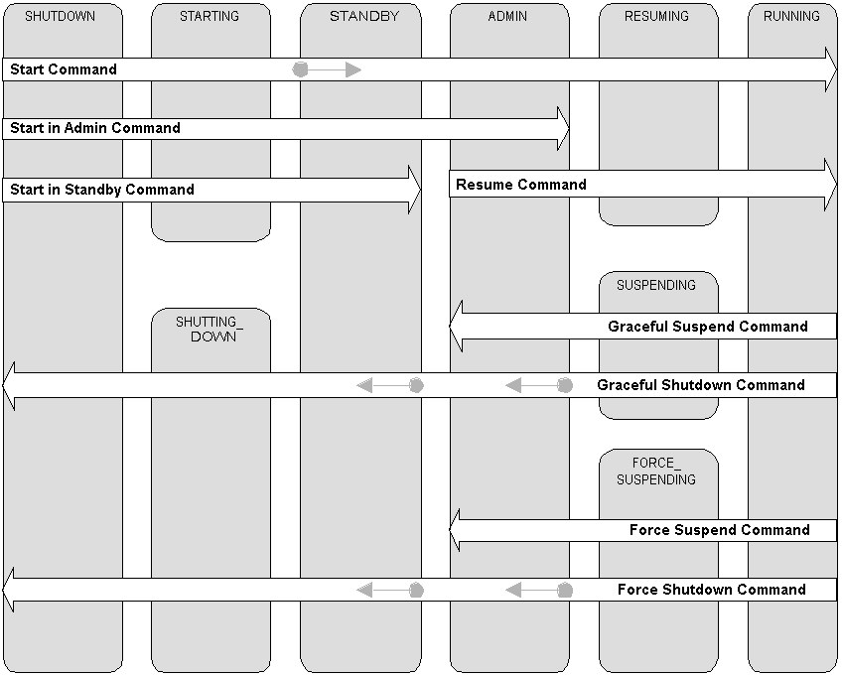

Slide 146
Démarrage du serveur d’administration

Slide 147
Compte administrateur
Pour démarrer une instance weblogic, il faut fournir un compte utilisateur ayant les bons droits sur le domaine
A la création du domaine, l'assistant demande des crédentiels de l'administrateur afin de :
  Créer l'utilisateur dans le domaine de sécurité (myrealm)
  Lui donner le rôle administrateur

Slide 148
boot.properties
Le crédentiels pour démarrer peuvent être fournis dans la commande en ligne ou dans un fichier boot.properties
La seconde est plus sûre car les mots de passe sont alors cryptés.
Cette technique peut être utilisée pour le serveur d'administration ou un serveur géré

Slide 149
Création d'un fichier boot
Editer un fichier texte et indiquer les crédentiels correspondant à un compte utilisateur ayant le droit username=username
password=password
Sauvegarder le fichier sous le nom boot.properties et le placer dans la racine du répertoire domain/servers/<server_name>/security
La première fois que le serveur démarre en utilisant le fichier il crypte les informations

Slide 150
Création via commande enligne
Le fichier boot.properties peut également être créé en utilisant la commande en ligne weblogic.Server
java -Dweblogic.management.username=weblogic
-Dweblogic.management.password=welcome1
-Dweblogic.system.StoreBootIdentity=true
-Dweblogic.Name=myAdminServer weblogic.Server

Slide 151
Serveur d'administration
D'autres moyens que le script de démarrage sont possibles :
  Sous Windows via le menu démarrer
  Via la commande weblogic.Server
  Via WLST (avec ou sans gestionnaire de noeud)

Slide 152
Menu démarrer Windows
Le menu démarrer Windows lance une console et exécute le script de démarrage

Slide 153
weblogic.Server
Pour démarrer le programme Java weblogic.Server, certaines variables d'environnement doivent être correctement positionnées
Voir DOMAIN_NAME/bin/setDomainEnv.sh
Une aide en ligne est disponible :
java [options] weblogic.Server [-help]

Slide 154
Options
Les options de weblogic.Server permettent de configurer certains attributs de l'instance.
Les options les plus classiques sont :
  Les paramètres de la JVM
  L'emplacement des données de configuration
  Les options surchargeant la configuration

Slide 155
Options JVM
Options classiques :
  -Xms et -Xmx : Dimensionnement de la heap Java
  -classpath : Le classpath
  -server : Hotspot dédié à un serveur
  -Dfile.encoding=UTF-8

Slide 156
Emplacements de la configuration
Plusieurs emplacements peuvent être indiqués :
-Dweblogic.home=WL_HOME
-Dweblogic.RootDirectory=path : répertoire d'exécution
-Dweblogic.management.GenerateDefaultConfig=true : Si pas de config.xml, l'utilitaire crée une configuration sans prompt
-Dweblogic.Domain=domain

Slide 157
Surcharge de la configuration
Les options de weblogic.Deployer peuvent surcharger les informations de config.xml sans les modifier :
  La communication serveur (adresse et ports d'écoute du serveur administration ou du serveur géré)
  SSL : Version du protocole, ...
  Sécurité : user, password, fichier boot.properties, SecurityManager java
  Configuration des traces : Fichier de log, Redirection de la console standard ou d'erreur vers un fichier
  Cluster : adresse de multicast
  Mode de démarrage : STANDBY, ADMIN

Slide 158
TP : Démarrage serveur d'administration

Slide 159
Démarrage des serveurs gérés

Slide 160
Démarrage d'un serveur géré
Avant de démarrer une instance, plusieurs vérifications sont nécessaires :
  Vérifier les versions : Le serveur d'administration et les serveurs gérés doivent avoir la même version
  Configurer les connections du serveur géré au serveur d'administration
  Spécifier les options de la JVM pour l'instance

Slide 161
Méthodes
Les moyens pour démarrer un serveur géré sont identiques à ceux d'un serveur d 'administration :
  Script de démarrage fourni par la distribution
  Classe Java weblogic.Server
  WLST
  Gestionnaire de nœuds
  + démarrage via la console
En général, le serveur d'administration doit être préalablement démarré mais ce n'est pas une obligation

Slide 162
URL de l'administration
Dans chacune des méthodes il faut fournir l'URL du serveur d'administration sous la forme :
[protocol://]Admin-host:port
  Les valeurs possible pour protocol étant : t3 (défaut), t3s, http, https
  Le port par défaut est 7001

Slide 163
Port dédié à l'administration des instances
Il est possible de définir un port d'écoute dédiée aux communications entre les instances gérés et le serveur
Le port utilise obligatoirement SSL et donc seuls les protocoles t3s et https sont adaptés.
La configuration de ce port s'effectue via la console d'administration

Slide 164
Démarrage via la console d'administration
Pour pouvoir démarrer via la console d'administration, le nœud doit être affecté à une Machine physique et le gestionnaire de nœud doit être démarré.

Slide 165
Démarrage via script
Démarrer le serveur d'administration
Exécuter
startManagedWebLogic.sh server_name admin_url

Slide 166
weblogic.Server
Si le serveur d'administration est déjà démarré et si le serveur géré est déjà déclaré dans la configuration, la commande suivante permet de démarrer l'instance
java -Dweblogic.Name=managed-server-name
-Dweblogic.management.server=url-admin
weblogic.Server

Slide 167
Administration indisponible
Normalement, un serveur géré contacte le serveur d'administration pendant le démarrage afin de récupérer les informations de configuration
Si un serveur géré ne peut pas se connecter au serveur d'administration durant le démarrage, il récupère sa configuration dans son cache local
Cela implique que le serveur géré ait démarré au moins une fois avec le serveur d'administration.

Slide 168
TP : Démarrage d'un serveur géré

Slide 169
Options de démarrage

Slide 170
Ajout de librairie globale
2 méthodes sont disponibles pour ajouter des classes dans le classpath globale du serveur :
  Positionner la variable d'environnement $DOMAIN_DIR/lib
  Utiliser la propriété -Dweblogic.ext.dirs au démarrage

Slide 171
Options JAVA
Les options JAVA peuvent être précisées dans les scripts de démarrage.
Editer startWebLogic.sh ou startManagedWebLogic.sh
Editer la commande
set JAVA_OPTIONS
par exemple :
set JAVA_OPTIONS="-Xgc:gencopy -Xns:30"

Slide 172
Changement de JVM
Pour changer la JVM exécutant Weblogic, éditer les scripts de démarrage et modifier :
JAVA_HOME (Sun pour le dév, JrockIt pour la prod)
JAVA_VENDOR (Oracle, Sun, HP)

Slide 173
Classes de démarrage et d'arrêt
Les classes de démarrage et d'arrêt sont des programmes Java qui fournissent des services applicatifs globaux au domaine
Elles doivent être ajoutées dans le classpath de chaque instance WebLogic
Elles sont ensuite configurées pour se charger au démarrage du serveur
Lorsque tous les sous-systèmes sont initialisés et tous les modules déployés, ces classes sont exécutées.
Les classes doivent avoir une méthode static main

Slide 174
Exemple
package sab.demo.utils;
public class StartupMain {
/**
* @param args
*/
public static void main(String[] args) {
log(StartupMain.class.getName() + "::main");
log("Arguments::");
for(int i=0;args!=null && i<args.length;i++) {
log(" arg[" + i + "]: " + args[i]);
}
}
private static void log(String msg) {
System.out.printf(" --> [SAB]: %s\n", msg);
}
}

Slide 175
Configuration
<startup-class>
<name>StartupMain</name>
<target>AdminServer</target>
<deployment-order>1000</deployment-order>
<class-name>sab.demo.utils.StartupMain</class-name>
<arguments>arg1 arg2 arg3</arguments>
<failure-is-fatal>false</failure-is-fatal>
<load-before-app-deployments>false</load-before-app-deployments>
<load-before-app-activation>true</load-before-app-activation>
</startup-class>

Slide 176
Arrêt du serveur
Il est recommandé d'arrêter les serveurs via la console d'administration.
Il existe également des scripts d'arrêt qui demande un crédentiel :
DOMAIN_NAME/bin/stopWeblogic.sh username password admin_url
DOMAIN_NAME/bin/stopManagedWeblogic.sh
managed_server_name admin_url username password
La dernière possibilité est de faire un kill sur la JVM

Slide 177
TP : Classe de démarrage

Slide 178
Gestionnaire de nœuds

Slide 179
Introduction
En environnement de production, les instances de serveur sont distribuées sur différents emplacements physiques.
Le gestionnaire de nœud (Node Manager) est un utilitaire qui permet de démarrer/arrêter des serveurs (administrations ou gérés).
C'est un composant optionnel mais recommandé en production.
Le gestionnaire de nœud n'est pas associé à un domaine particulier mais à une machine physique.
Il doit donc s'exécuter sur chaque machine hébergeant des instances de serveur quelque soit leur domaine.

Slide 180
Versions du gestionnaire de nœuds
Oracle fournit 2 versions du gestionnaire de nœud :
  Une version java, permettant la mise en place de SSL, qui s'installe généralement en service. Sa configuration s'effectue à l'aide d'un fichier nodemanager.properties
  Une version script disponible sous UNIX/Linux utilisant ssh, aucune installation n'est nécessaire ; si ce n'est copier les scripts sur chaque machine

Slide 181
Accès au gestionnaire de nœud
Le gestionnaire de nœud peut être accédé :
  Via le serveur d'administration (console ou client JMX)
  Par les commandes en ligne WLST
Il est alors possible de :
  Démarrer, arrêter, redémarrer un serveur d'administration
  Démarre, arrêter, suspendre, reprendre, redémarrer un serveur géré
De plus, le gestionnaire redémarre automatiquement un serveur suite à un crash
Il génère également des traces pour chaque serveur. Les traces peuvent être consultées via la console d'administration ou via WLST

Slide 182
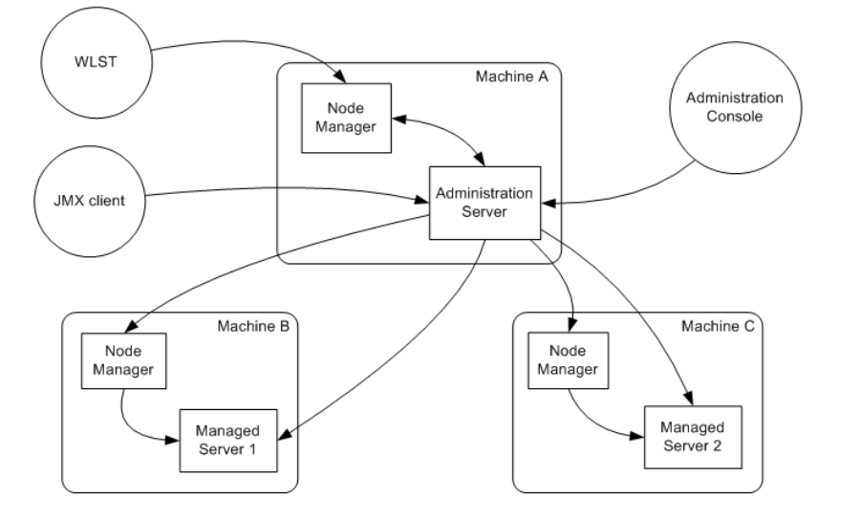
Architecture

Slide 183
Fichiers de configuration
Il y a 2 fichiers de configurations pour un gestionnaire de nœud :
  nodemanager.properties : port de communication avec le serveur d'administration, autorisation des redémarrages automatiques, niveau de trace, Intervalle de surveillance des nœuds, emplacements autres fichiers, répertoires
  nodemanager.domains : les différents domaines dont le gestionnaire de nœud s'occupe.

Slide 184
Redémarrage automatique
Pour permettre le redémarrage automatique après un crash il faut :
  Pour la version Java : s'assurer que CrashRecoveryEnabled est positionné à true dans nodemanager.properties
  Pour la version script ajouter la ligne suivante dans le script de démarrage de la machine :
  wlscontrol.sh -d domain_name CRASHRECOVERY
Les serveurs gérés doivent être démarrés par le serveur d'administration (console ou WLST)

Slide 185
Redémarrage automatique
Le gestionnaire de nœud vérifie que chaque serveur géré des domaines spécifiés dans nodemanager.domains s'est arrêté proprement. En vérifiant un fichier verrou.
  Si le fichier verrou existe mais pas le processus associé, le gestionnaire essaie de redémarrer le serveur
  Si le processus existe, le gestionnaire vérifie l'accès au servlet de gestion afin de vérifier qu'il s'agit bien d'un processus WebLogic

Slide 186
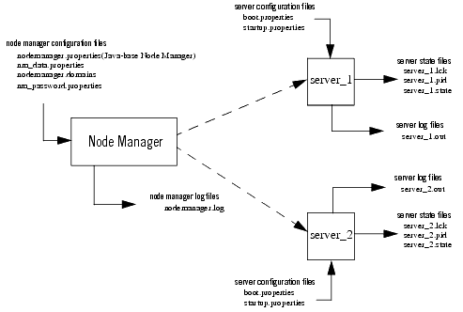
Fichier de configuration et de traces

Slide 187
Fichiers de traces
Fichier de trace du gestionnaire de nœud (Version Java) :
WL_HOME/common/nodemanager/nodemanager.log
Visible par :
  Machines > Monitoring > Node Manager Log dans la console
  En utilisant la commande nmLog
Fichier de trace du gestionnaire de nœud pour une instance :
DOMAIN_HOME/servers/server_name/logs/server_name.out
Visible par :
  Diagnostics > Log Files dans la console
  En utilisant la commande nmServerLog
Fichier de trace du serveur Weblogic :
DOMAIN_HOME/servers/server_name/logs/server_name.log
Visible par :
  Diagnostics > Log Files dans la console

Slide 188
Mise en place
Étapes de mise en place (pour la version script ou java) :
  Configuration des machine physiques et affectations aux instances gérés
  Vérifier l'existence de crédentiels pour la communication gestionnaire de nœud ↔ serveur d'administration
  Configuration du gestionnaire de nœud (nodemanager.properties)
  Vérification/Configuration du fichier nodemanager.domains
  Exécution de la commande nmEnroll() sur les serveurs gérés distants
  Configuration des arguments de démarrage des serveurs gérés
  Définir l'adresse du serveur d'administration
  Positionner les variables d'environnement

Slide 189
Configuration des machines
Via la console d'administration :
  Déclarer chaque machine physique comme une ressource de WLS
  Affecter chaque instance à contrôler à la machine WLS

Slide 190
Configuration de l'utilisation
Pour chaque machine WLS, il faut vérifier/spécifier les attributs de connexion pour le gestionnaire de nœud
Environment > Machines > machine_name > Node Manager
  Type de connexion : Java (Normal,SSL), Script (SSH ,RSH)
  Adresse d'écoute, port d'écoute
  Paramètres supplémentaires si méthode script

Slide 191
Crédentiels
Lorsque le serveur de nœud contacte le serveur d'administration, il peut utiliser des crédentiels permettant de sécuriser la connexion.
La mis en place de ces crédentiels peut se faire par la console d'administration ou interactivement par WLST
Le fichier nm_password.properties contient les crédentiels cryptés permettant d'accéder au gestionnaire de nœud. Il est créé lors de la création d'un domaine ou par la commande WLST nmEnroll

Slide 192
Propriétés de démarrage
Les propriétés de démarrage peuvent être définies dans un fichier nodemanager.properties ou passé comme objet aux fonctions WLST
Le fichier est situé dans le répertoire ;
DOMAIN_HOME/servers/server_name/data/nodemanager/
Le contenu correspond aux propriétés des Mbeans : ServerMbean ou ClusterMBean

Slide 193
Propriétés du gestionnaire de nœuds
JavaHome : JAVA_HOME.
Arguments : Arguments utilisé pour démarrer le serveur
SSLArguments : Utilisé avec le port d'administration
RestartMax : Le maximum d'essai pour démarrer un serveur
RestartDelaySeconds : Le délai entre 2 essais
ClassPath : Le classpath à utiliser
OracleHome : MW_HOME
AdminURL : L'URL du serveur d'administration.
AutoRestart : Redémarrage automatique en cas de crash
AutoKillIfFailed : Arrêt automatique du serveur si détection d'erreur
SecurityPolicyFile : Politique de sécurité (permissions Java)
ServerIP : L'adresse IP du serveur

Slide 194
nodemanager.domains
Le fichier nodemanager.domains spécifie les domaines que contrôle un gestionnaire de nœud
Le fichier contient une entrée pour chaque domaine :
domain-name=domain-directory
Si il est présent, le gestionnaire de nœud ne peut pas contrôler de domaines en dehors de la liste.

Slide 195
nmEnroll()
A exécuter sur le nœud géré distant :
  Démarrer WLST
  Se connecter au serveur d'administration du domaine
  Exécuter nmEnroll en indiquant un répertoire qui accueillera les fichiers de configurations fournis par le serveur d'administration
> mkdir mydomain
> opt/bea/wlserver_103/common/bin/wlst.sh
> connect('weblogic','weblogic','t3://192.168.1.100:7001')
> nmEnroll('/home/ndmgr/mydomain','/home/ndmgr')
> exit()

Slide 196
Arguments de démarrage des serveurs gérés
La page Server > Configuration > Server Start d'un serveur géré spécifie les arguments de démarrage à utilisé par le gestionnaire de nœud
  Si ceux-ci ne sont pas renseigné, les arguments sont lus dans nodemanager.properties
  Si on utilise le service Windows, il faut absolument indiquer les options suivantes :
    -Xrs pour la JVM Sun
    -Xnohup pour JRockIt

Slide 197
Définir l'adresse du serveur d'administration
S'assurer qu'une adresse d'écoute est configurée pour chaque serveur d'administration qui se connectera au gestionnaire de nœud
Si ce n'est pas le cas, les serveur gérés démarrés par le gestionnaire de nœud essaieront de s'adresser à localhost
Via la console : Servers > Configuration > General

Slide 198
Variables d'environnement
S'assurer que les variables d'environnement sont correctement positionnées :
JAVA_HOME
WL_HOME
PATH doit inclure
WL_HOME/server/bin;JAVA_HOME/bin
LD_LIBRARY_PATH : Chemin vers les librairies natives
LD_LIBRARY_PATH:$WL_HOME/server/native/linux:$WL_HOME/server/native/linux/i686
CLASSPATH
set CLASSPATH=.;%WL_HOME%\server\lib\weblogic_sp.jar;%WL_HOME%\server\lib\weblogic.jar

Slide 199
Démarrage du service
Le service doit typiquement être installé comme service système.
Il peut être démarré manuellement via le script fourni :
WL_HOME/server/bin/startNodeManager.sh

Slide 200
Installation comme service Windows
Oracle fournit un script d'installation du gestionnaire de nœud comme service windows.
Il suffit d'exécuter
WL_HOME\server\bin\ installNodeMgrSvc.cmd
Le service est alors installé sur le port par défaut : 5556

Slide 201
TP : Gestionnaire de noeud

Slide 202
Fichiers journaux
Introduction au système de traces de WLS
Configuration
Intégration de log4j

Slide 203
Introduction
Les éléments de WLS utilisent des services de trace pour consigner des événements dans des fichiers de logs.
Les événements peuvent être des opérations normales : déploiement d'applications, changement de statut d'un serveur ou des erreurs survenues sur un sous-système du domaine.
L'architecture est une architecture en étoile :
  Chaque instance maintient son propre fichier de log.
  L'ensemble des messages générés par les différentes instances sont rassemblés dans un fichier central propre au domaine.

Slide 204
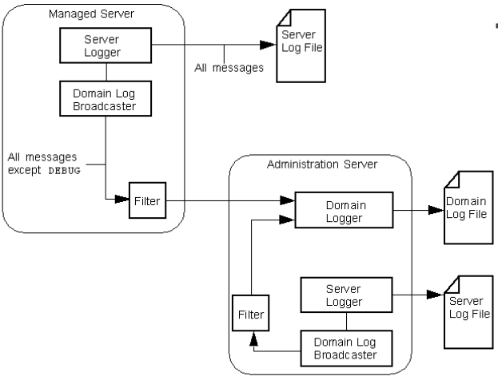

Slide 205
Mécanisme
Les système de trace de WLS est constitué de deux composants :
  Un catalogue de message permettant l'internationalisation
  Un composant qui distribue ou publie les messages.
  Par défaut l'API de logging de Java, mais très souvent l'API libre log4j.
Les développeurs peuvent également utiliser ces composants dans leurs applications afin de publier les messages applicatifs dans les mêmes fichiers que WLS.

Slide 206
Terminologie java.util.logging et log4j
Logger : Un objet logger est associé à un composant applicatif ou à un sous-système. Il permet d'enregistrer des messages provenant des catalogues de messages.
Handler : Chaque logger peut être associé à plusieurs handler à qui il distribue les messages. Un handler est attaché à un type particulier de log. Par exemple, le FileHandler est associé à fichier de log.
Appender : L'appender est la terminologie Log4j pour un handlers
Formatter : Un handler peut optionnellement utiliser un formatter pour localiser et formater le message avant de le publier sur un flux I/O.
Les loggers et les handlers utilisent tous les deux des niveaux de sécurité permettant de filtrer les messages

Slide 207
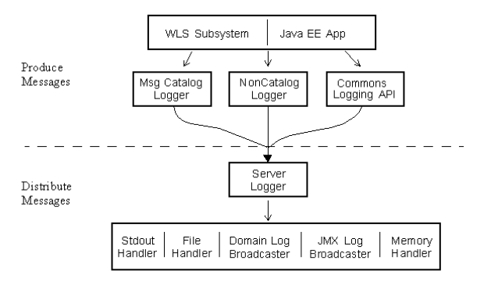
Architecture

Slide 208
Types de logger avec WLS
Au final, il existe 2 types de loggger sur une plate-forme Weblogic :
  Les loggers du serveur, ils ont les noms des sous systèmes de Weblogic.
  Exemple : EJB, Security, …
  Les loggers applicatifs, ils ont en général les nom des packages ou classes applicatives Java.
  Exemple : com.mycompany.myproject

Slide 209
Hiérarchie des loggers
Que l'on utilise, les loggers système ou applicatifs, les loggers sont organisés hiérarchiquement sous forme d'arbre
  Ainsi, tous les loggers héritent du niveau de sévérité de leur parent le plus proche.
  Un niveau de sévérité placé sur un logger surcharge celui de son parent

Slide 210
Fichiers de traces
Les logs d'un serveur peuvent être classifiés en deux :
Les log propres au serveur : changement de statut, déploiement/repli d'applications
Les logs propres aux sous systèmes qui ont leur propres fichiers

Slide 211
Fichiers de traces serveur
Chaque instance de serveur écrit tous les messages de ses sous-systèmes et de ses applications vers un fichier de log qui est par défaut :
DOMAIN_NAME\servers\SERVER_NAME\logs\SERVER_NAME.log
Chaque serveur transmet un sous-ensemble de ses messages vers le fichier central du domaine. Par défaut, les messages ayant un niveau sévérité supérieur ou égal à NOTICE
Le fichier central réside sur le serveur d'Administration qui est par défaut :
DOMAIN_NAME\servers\ADMIN_SERVER_NAME\logs\DOMAIN_NAME.log
Le timestamp pour un enregistrement est celui de l'instance d'origine mais les enregistrements ne sont pas écrits dans l'ordre de leur timestamp
Chaque serveur publie les messages sur sa sortie standard. Si le serveur a été démarré avec le NodeManager, celle-ci est redirigée vers un fichier SERVER_NAME.out

Slide 212
Log des sous-systèmes (1)
Le sous-système HTTP génère une enregistrement de toutes les transactions HTTP dans un fichier. L'emplacement par défaut et la stratégie de rotation est la même que pour server.log
Chaque serveur enregistre les transactions validées coordonnées par le serveur qui peuvent ne pas avoir été terminées. WLS utilise ce fichier pour se reprendre après un crash système ou réseau. Ce fichier binaire n'est pas consultable.
Le gestionnaire de transaction utilise le support de persistance par défaut pour stocker les logs sur les transactions.

Slide 213
Log des sous-systèmes (2)
L'outil d'audit enregistre les informations des requêtes concernant la sécurité. Cet outil est optionnel.
WL_HOME\DOMAIN_NAME\servers\SERVER_NAME\logs\DefaultAuditRecorder.log
Le sous-système JDBC enregistre tous les événements relatifs à JDBC
Le sous-système JMS est par défaut actif pour le serveur JMS et il faut l'activer spécifiquement pour des destinations
DOMAIN_NAME\servers\SERVER_NAME\logs\jmsServers\SERVER_NAMEJMSServer\jms.messages.log

Slide 214
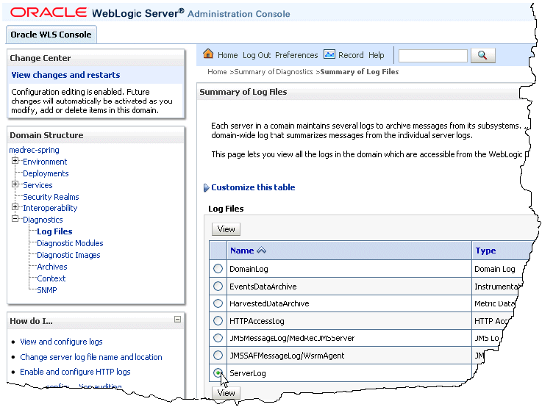
Visualisation des logs par la console

Slide 215
Configuration

Slide 216
LogMBean
Le volume des traces est contrôlé via l'interface LogMBean
La console d'administration, WLST permettent d'interagir avec LogMBean.
Des paramètres des LogMBean peuvent également être fourni via la commande de démarrage par -Dweblogic.log.attribute-name=value.
Par exemple :
-Dweblogic.log.StdoutSeverity=Debug
Pour des configurations avancées, il faut utiliser l'API de java Logging

Slide 217
Niveau de sévérité
Un niveau de sévérité peut être affecté individuellement aux handler et logger.
Lorsqu'il est mis sur un logger, aucun des handler ne reçoit les événements qui ont un niveau de sévérité plus bas
Lorsqu'il est mis sur un handler, la restriction ne s'applique qu'au handler concerné
Les niveaux de sévérité sont spécifiés via la console, WLST ou des commandes en ligne

Slide 218
Niveau de sévérité
TRACE : Un message destiné au framework de diagnostic
DEBUG : Un message de debug
INFO : Un message d'information bas niveau
NOTICE : Une information importante
WARNING : Avertissement, peut-être sans conséquences.
ERROR : Une erreur applicative est survenue. Le système ou l'application peut traiter l'erreur sans interruption de service et avec éventuellement une légère dégradation.
CRITICAL : Une erreur système ou d'un service est survenue. Le système peut revenir à la normale automatiquement mais il se peut que le service soit temporairement dégradé.
ALERT : Un service particulier est dans un état inutilisable mais d'autres parties du système fonctionnent. L'intervention d'un administrateur est nécessaire.
EMERGENCY : Le serveur est dans un état inutilisable .

Slide 219
Niveau de sévérité des sous-système WLS
Le niveau de sévérité pour les messages provenant d'un sous-système WLS hérite du niveau de sévérité racine. Il peut être surchargé
  Via la console d'administration :
  Dans l'onglet Logging > General tab, mettre à jour les propriétés Logger severities avec une entrée par ligne :
  Security=Notice
  EJB=Warning
  Via WLST : Utiliser la commande set pour positionner la valeur de LoggerSeverityProperties
  Sur la commande de démarrage :
  -Dweblogic.Log.LoggerSeverityProperties="Security=Notice;EJB=Warning"

Slide 220
Niveau de sévérité des loggers de java.util.logging
Si l'API common logging est utilisée, les noms des loggers correspondent au nom des classes ou package java.
Par exemple com.company.FooLogger a pour parent direct com.company qui a pour parent direct com qui a pour parent direct le logger racine
La modification des niveaux de sécurité peut se faire de la même façon que pour les sous-systèmes :
  Console d'administration la propriété Logger severities
  a.b=Info;a.b.FooLogger=Debug
  Via WLST et la commande set
  Sur le commande de démarrage :
  -Dweblogic.Log.LoggerSeverityProperties="a.b=Info;a.b.FooLogger=Debug"

Slide 221
Page de Debug
La page Server → Debug permet de positionner le niveau DEBUG sur un sous-système de Weblogic avec un granularité plus fine.
Afin que les messages apparaissent, il faut autoriser le niveau DEBUG pour au moins un handler

Slide 222
Filtres
Pour avoir encore plus de contrôle sur les messages qu'un Logger publie, il est possible de créer des filtres et de les positionner.
Un filtre est une classe qui utilise de la logique personnalisée pour évaluer si un enregistrement doit être accepté ou rejeté
Les filtres peuvent ensuite être associés aux loggers et handlers.
Une fois développés, les filtres peuvent être configurés via la console Console, WLST, ou la commande de démarrage en accédant aux attributs adéquats de LogFilterMBean

Slide 223
Rotation de fichiers
Par défaut, lorsqu'une instance est démarrée en production, le serveur fait tourner sont fichier de log dés que celui-ci atteint 5000ko .
Cette configuration par défaut peut être modifiée en précisant :
  Une taille différente
  Une période de rotation
  Le nombre maximal de fichiers

Slide 224
Étapes de configuration
Via la console d'administration
Configurer les fichiers de logs des serveur et du domaine, leur emplacements, leur stratégie de rotation, le nombre de fichiers stockés
Configurer les types de messages envoyés sur la sortie standard
Configurer quels message une instance envoie au fichier central
Configurer les fichiers de logs des requêtes HTTP
Spécifier l'implémentation du logging : Java Logging ou Log4j
Filtrer les messages par niveau de sévérité pour les différents loggers

Slide 225
Intégration de log4j

Slide 226
Intégration de log4j
L'attribut isLog4jLoggingEnabled du Mbean LogMBean détermine l'utilisation de log4j
  Cet attribut est accessible via la console d'administration :
  Logging → General, → Advanced → Logging Implementation
  Via un paramètre de démarrage : -Dweblogic.log.Log4jLoggingEnabled=true
  Via WLST
Les librairies nécessaires : WL_HOME/server/lib/wllog4j.jar et log4j.jar doivent être positionnées dans le CLASSPATH. Typiquement dans DOMAIN_NAME/lib

Slide 227
Configuration applicative
La configuration applicative s'effectue en positionnant un fichier log4j.properties ou log4j.xml dans le classpath
Le nom du fichier peut être modifié par la propriété de démarrage :
-Dlog4j.Configuration

Slide 228
Configuration pour WLS
La configuration pour WLS doit alors se faire programmatiquement (par exemple par une classe de démarrage)
La classe utilitaire weblogic.logging.log4j.Log4jLoggingHelper permet de modifier programmatiquement le logger utilisé par WLS

Slide 229
Exemple
import org.apache.log4j.Logger;
import weblogic.logging.log4j.Log4jLoggingHelper;
import weblogic.logging.LoggerNotAvailableException;
/**
* This example shows how to use the Log4j server Logger.
*/
public class MyLog4jTest {
public void testWLSLog4j() {
try {
Logger logger = Log4jLoggingHelper.getLog4jServerLogger();
logger.addAppender(myAppender); // myAppender escconfiguré par log4j.properties
logger.info("Test log message");
} catch(LoggerNotAvailableException lex) {
System.err.println("Unable to get a reference to the log4j Logger: "+
lex.getMessage())
}
}
}

Slide 230
TP
Configuration des fichiers journaux

Slide 231
Déploiement d'applications
Introduction
Unités de déploiement
Outils de déploiement
Préparation du déploiement
weblogic.Deployer
Redéploiement d'applications

Slide 232
Introduction
Le déploiement d'applications avec WLS inclut différents types de tâches :
  Préparer les applications et les modules pour le déploiement
  Configurer les applications pour un déploiement en production
  Exporter une application pour un déploiement dans un nouvel environnement
  Déployer des applications et des modules avec weblogic.Deployer
  Redéployer des applications dans un environnement de production

Slide 233
Descripteurs de déploiement
La configuration de déploiement d'une application est indiquée dans plusieurs fichiers XML dénommés descripteurs de déploiement
Ces descripteurs sont inclus dans les archives à déployer.
Il existe 2 types de descripteurs :
  Les descripteurs standards Java EE qui définissent le comportement et l'organisation de l'archive
  Les descripteurs spécifiques WebLogic qui définissent les dépendances de ressources et des paramètres de tuning spécifique à l'environnement WebLogic.
Lors du déploiement, les administrateurs doivent manipuler ces 2 types de descripteurs fournis par le développeur.
La bonne pratique est de ne pas travailler directement sur ces descripteurs mais utiliser les plans de déploiement weblogic.

Slide 234
Fonctionnalités WLS (1)
WebLogic Server implémente la spécification Java EE 5 qui inclut le déploiement (JSR-88)
WLS apporte des fonctionnalités additionnelles facilitant des déploiements en production :
  Nommage des déploiements et des ressources partagées pouvant être référencées par d'autres applications
  L'export de la configuration de déploiement: Cela permet de facilement passer d'un environnement à l'autre (test → staging → production)
  Un mode « Administration » permettant d'isoler les applications en production : permet d'effectuer les derniers tests avant d'ouvrir le service à l'extérieur

Slide 235
Fonctionnalités WLS (2)
WLS apporte des fonctionnalités additionnelles facilitant des déploiements en production :
  Déploiement de modules non standard : JDBC, JMS, WLDF (WebLogic Diagnostic Framework)
  Déploiement partiel de module : Déployer seulement certains modules d'une application
  Redéploiement d'application sans interruption de service :
  Des rôles de sécurité pour le déploiement : Les rôles "Admin" et "Deployer" permet des déploiements via la console. Le rôle "AppTester" permet de tester des versions déployées en mode Administration.

Slide 236
Unités de déploiement

Slide 237
Unités de déploiement
WebLogic Server supporte différentes unités de déploiement :
  Les applications d'entreprise EAR
  Les applications Web
  Les modules EJB
  Les adaptateurs de ressources
  Les services web
  Les librairies Java
  Les packages optionnels (framework)
  Les modules JDBC, JMS, et WLDF
  Les applications clientes

Slide 238
Application d'entreprise
Les applications d'entreprise sont constituées de modules :
  Module web
  Module EJB
  Module adaptateur de ressource
  Module application cliente
L'application d'entreprise est packagée dans une archive avec l'extension .ear ou sous forme de répertoire
Elle contient également les descripteurs de déploiement standard ou spécifique à WLS
  META-INF/application.xml
  META-INF/weblogic-application.xml

Slide 239
Application Web
Une application Web contient :
  Des servlets ou pages JSP et les classes applicatives
  Un descripteur de déploiement WEB-INF/web.xml
Éventuellement, il contient
  Du contenu statique : page html , images, etc …
  Des librairies de balises
  Des librairies additionnelles WEB-INF/lib
  Le descripteur spécifique WLS WEB-INFweblogic.xml

Slide 240
EJBs
Les Entreprise JavaBeans (EJBs) sont des composants Java réutilisables implémentant la logique métier
Les EJB modules sont packagés sous forme d'archive (.jar) ou sous forme de répertoires
Le module contient :
  les classes compilées
  Le descripteur standard META-INF/ejb-jar.xml
  Eventuellement, le descripteur WLS
  META-INF/weblogic-ejb-jar.xml

Slide 241
Adaptateur de ressources
Un adaptateur de ressource ou connecteur permet d'intégrer des EIS (Enterprise Information System) à la plate-forme Java EE.
Les connecteurs fournissent un driver permettant WLS de se connecter au système propriétaire.
Ils sont packagés dans une archive avec l'extension .rar
Ils contiennent des classes Java et les composants natives nécessaire aux interactions avec l'EIS

Slide 242
Services web
Un service web est un ensemble de fonctions packagées en un seul entité accessible via HTTP
Les services web s'interfacent généralement avec des services métier back-end
Un module service web inclut des classes Java ou des EJBs et sont packagés soit sous forme de module web (.war) ou de module EJB (.jar)
Le service web peut être inclus dans un ear.

Slide 243
Librairie Java ou package optionnel
Une librairie Java EE est un module autonome Java EE, ou un module packagé dans un ear qui est enregistré comme librairie partagée par le serveur applicatif
Les applications peuvent alors référencer les librairies dans le descripteur de déploiement weblogic-application.xml.
Chaque application reçoit une copie de la librairie partagée et peuvent les utiliser comme si elles faisaient partie de l'application.
Les librairies Java EE permettent à plusieurs applications de partager un module JavaEE sans devoir l'ajouter individuellement à chaque application.

Slide 244
Modules autonome ou embarqué
Un module applicatif JMS, JDBC, ou WLDF peut être déployé comme un module indépendant.
=> Il est alors disponible pour toutes les applications d'entreprise du domaine.
Le module applicatif peut également être déployé à l'intérieur d'une application d'entreprise.
=> Seule l'application peut l'utiliser

Slide 245
Application cliente
La spécification Java EE permet d'inclure une application cliente sous forme d'archive à l'intérieur d'une application d'entreprise.
Un module client contient les classes Java s'exécutant sur la JVM cliente, les descripteurs de déploiement relatifs aux EJBs et d'autres ressources utilisées par le client.
Ceci permet de distribuer les composants client et serveur comme une simple unité.
Les modules client sont définies dans l'ear via le descripteur de déploiement standard application-client.xml et le descripteur spécifique weblogic-appclient.xml.

Slide 246
Préparation des déploiements
Généralement, les unités de déploiement sont fournies sous forme d'archive créée par l'outil jar ou la tâche Ant jar
WLS supporte également les arborescences de répertoire (l'archive décompressée)
Il est possible de décider d'utiliser une arborescence en répertoire
  Lorsque l'on désire faire des mises à jour partielles sur les modules après le déploiement
  Lorsque l'application contient des fichier statiques que l'on désire modifier
  Lorsque l'application elle-même modifie les fichiers de son arborescence

Slide 247
Outils de déploiement

Slide 248
Outils de déploiement
WLS fournit plusieurs outils de déploiement pour l'administrateur :
  weblogic.Deployer : c'est une commande en ligne permettant des déploiements simples ou plus complexes
  La console d'administration : Déploiements simples en mode interactif
  WLST : Permet d'automatiser les tâches de déploiement

Slide 249
Processus de déploiement
Quelque soit l'outil utilisé. Le déploiement d'une application est composé de 2 phases :
  La distribution : rendre disponible l'archive sur le nœud distant et la vérifier
  L'activation : Ouverture du service (soit en mode normal, soit dans le mode admin)
Ses 2 phases peuvent être groupées en une seule commande selon l'outil utilisé

Slide 250
Outils en développement
En environnement de développement, la distribution fournit des outils basés sur Ant permettant de construire l'application et de la déployer sur un domaine simple :
  wldeploy : la version Ant de l'utilitaire weblogic.Deployer
  weblogic-maven-plugin : plug-in Maven pour WLS permettant d'intégrer le déploiement dans un cycle du build Maven
  weblogic.PlanGenerator est un outil en ligne de commande qui permet aux développeurs d'exporter la configuration d'une application afin de faciliter le déploiement dans différents environnements Weblogic
  L'API de déploiement permet de déployer programmatiquement en utilisant Java
  Le répertoire autodeploy permet de rapidement déployer une application pour test dans un environnement de développement.

Slide 251
Déploiement par la console

Slide 252
Assistant
Le déploiement par la console consiste à suivre un assistant comportant les étapes suivantes :
  Localisation de l'archive ou répertoire
  Choix entre application et module
  Choix des serveurs cibles
  Nommage, modèle de sécurité, stratégie de distribution

Slide 253
Archive ou répertoire
WLS permet de déployer également des répertoires mais dans ce cas le répertoire doit être fourni aux différents nœuds cibles
Le format privilégié en production reste l'archive

Slide 254
Stratégies de distribution
Avec WLS, il est possible d'utiliser 2 stratégies de distribution :
  Laisser WLS distribuer l'archive sur les nœuds distants. (Copie de l'archive à partir d'un emplacement local au serveur d'administration)
  Indiquer à WLS l'emplacement de l'archive sur les nœuds distants. (Copie manuelle préalable de l'archive)

Slide 255
Démarrage du déploiement
Un fois déployé, l'application n'est pas systématiquement démarrée.
Elle peut être démarrée en 2 modes :
  Le mode NORMAL : Accepte toutes les requêtes sur son port classique
  Le mode ADMIN : N'accepte les requêtes que sur le port d'administration avec un rôle de sécurité particulier
Naturellement, il faut que le serveur et l'application soit démarrés pour que l'application reste accessible.

Slide 256
Statuts d'un déploiement
En résumé les différents statuts d'un déploiement peuvent être :
  Installé : La distribution est présente sur la cible
  Préparé : La distribution a été déjà déployée mais l'application n'est plus active
  Actif : Le déploiement est accessible
  Admin : Le déploiement est accessible en mode admin

Slide 257
Informations sur le déploiement
La console d'administration propose une page dédié à l'unité de déploiement permettant d’accéder aux onglets suivants :
  Aperçu : Informations générales
  Plan de déploiement : Méta-données sur l'opération de déploiement
  Configuration : Paramètres applicatifs configurables par les administrateurs de plate-forme
  Sécurité : Stratégies et rôles applicatifs
  Cibles : Cibles utilisées par les différents modules applicatifs
  Contrôle : Opération de démarrage/arrêt
  Test : Points de test de l'application
  Surveillance : Surveillance globale + spécifiques à l'application
  Remarques : Zone libre

Slide 258
Plan de déploiement

Slide 259
Nommage des déploiements
Lorsque l'on déploie pour la première fois une application ou un module, il faut spécifier un nom pour le déploiement
Le nom est ensuite utilisé pour redéployer ou arrêté l'unité de déploiement
Si ce nom n'est pas spécifié, l'outil de déploiement en attribue un par défaut. (Le nom de l'archive sans l'extension)
En plus du nom, une version peut être associée au déploiement. La version est indiquée par les développeurs dans le fichier MANIFEST.MF.
La version est très utile en production car elle permet de mettre à jour ou redéployer une application sans interruption de service

Slide 260
Cycle de vie
Lorsqu'un administrateur reçoit une application à déployer de l'équipe de développement ; il doit adapter la configuration et les paramètres de tuning à l'environnement de production.
Le cycle de vie de la configuration du déploiement est généralement le suivant :
  Configuration de développement : Durant le développement, les développeurs créé les descripteurs de déploiement standard et spécifiques
  Export de la configuration : Avant une release, les développeurs peuvent exporter la configuration dans un plan de déploiement. Idéalement, le plan de déploiement contient toutes les propriétés que l'administrateur doit modifier avant de déployer l'application dans un nouvel environnement
  Configuration de production : Le plan de déploiement est adapté à l'environnement
  Modification de configuration : L'administrateur modifie la configuration et effectue un redéploiement

Slide 261
Workflow de la configuration de déploiement
Le workflow pour la configuration des applications pour la production nécessite la coopération des équipes de développement, des architectes et des administrateurs.
Le workflow idéal dépend :
Du nombre d'environnements (développement, intégration, test, production)
Des différences de ressources dans chaque environnement
La fréquence de changement des environnements
La fréquence des changements de configuration

Slide 262
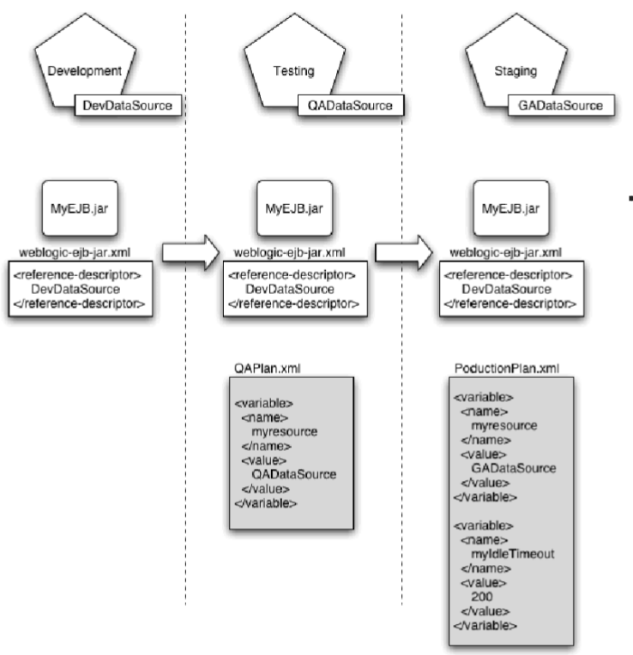

Slide 263
Plans de déploiement
Les plans de déploiement sont des fichiers XML optionnels utilisés pour adapter la configuration d'une application à un environnement particulier
Un plan de déploiement spécifie certaines valeurs de propriétés qui seraient normalement définies dans les descripteurs de déploiement de l'application
Les administrateurs modifient les plans de déploiement sans toucher aux archives fournies par le développeur.
Lors du déploiement, les valeurs définies dans le plan de déploiement sont ajoutées ou remplacent celles définies dans les descripteurs

Slide 264
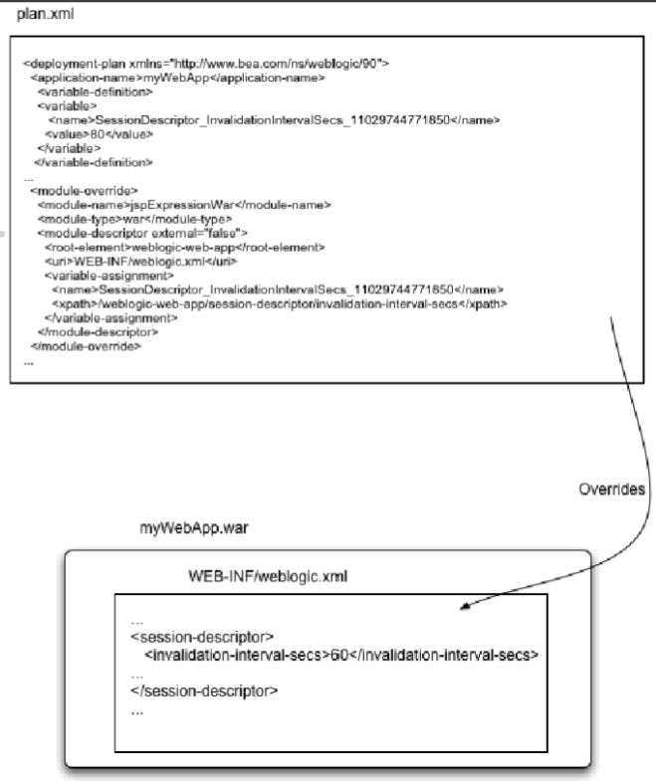

Slide 265
Création du plan de déploiement
La console d'administration génère automatiquement la plan de déploiement (fichier XML) lorsque les propriétés de déploiement sont modifiées interactivement
L'outil weblogic.PlanGenerator permet également de générer un plan de déploiement basique pour des applications n'ayant que les descripteurs de déploiement standard.

Slide 266
PlanGenerator
L'utilitaire génère un plan de déploiement à partir d'un répertoire d'installation
Il scan le répertoire d'installation à la recherche d'une archive
Le plan de déploiement généré décrit la structure de l'archive trouvée, identifie les descripteurs de déploiement et exporte un sous-ensemble des propriétés configurables
java weblogic.PlanGenerator -root <installDirectory> -plan myPlan.xml

Slide 267
Eléments XML
Le fichier plan.xml contient les éléments suivant
  <deployment-plan> : La balise racine
  <application-name> : Correspond au nom de déploiement pour l'application ou le module
  <variable-definition> : Permet de définir la valeur de une ou plusieurs variables utilisées dans la suite du fichier.
  <module-override> : Définit chaque module, son type
  <module-descriptor> : Correspond à un descripteur de déploiement et contient éventuellement des éléments <variable_assignement> permettant de modifier les éléments du descripteur de déploiement

Slide 268
Exemple
<deployment-plan xmlns="http://www.bea.com/ns/weblogic/90">
<application-name>sample_root</application-name>
<variable-definition>
<variable><name>SessionDescriptor_InvalidationIntervalSecs_11029744771850</name>
<value>80</value>
</variable>
<variable>
<name>SessionDescriptor_TimeoutSecs_11029744772011</name>
<value>8000</value>
</variable>
</variable-definition>
....

Slide 269
Exemple
<module-override>
<module-name>jspExpressionWar</module-name>
<module-type>war</module-type>
<module-descriptor external="false">
<root-element>weblogic-web-app</root-element>
<uri>WEB-INF/weblogic.xml</uri>
<variable-assignment>
<name>SessionDescriptor_InvalidationIntervalSecs_11029744771850</name>
<xpath>/weblogic-web-app/session-descriptor/invalidation-interval-secs</xpath>
</variable-assignment>
<variable-assignment>
<name>SessionDescriptor_TimeoutSecs_11029744772011</name>
<xpath>/weblogic-web-app/session-descriptor/timeout-secs</xpath>
</variable-assignment>
</module-descriptor>
<module-descriptor external="false">
<root-element>web-app</root-element>
<uri>WEB-INF/web.xml</uri>
</module-descriptor>
</module-override>

Slide 270
Répertoire d'installation
Le répertoire d'installation sépare les fichiers de configuration générés des fichiers cœurs de l'application
Ainsi, les fichiers de configuration peuvent être facilement modifiés ou remplacés
La structure du répertoire facilite l'organisation et la maintenance de plusieurs versions des fichiers de déploiement de la même application

Slide 271
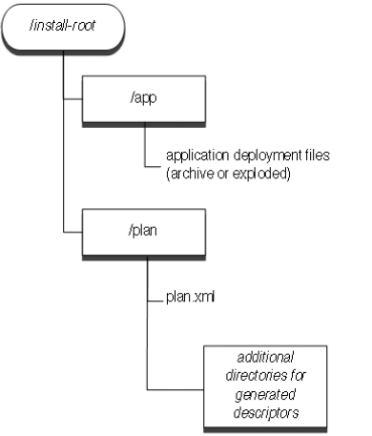

Slide 272
Étapes de mise en place
1. Choisir le répertoire racine de l'installation
  En évitant l'arborescence du domaine
  En utilisant un SCM pour gérer les fichiers de déploiements
  Si possible, le répertoire doit être accessible par le serveur d'administration et les serveurs gérés
2. Créer un sous-répertoire dédié à l'application à déployer :
mkdir /home/weblogic/deployments/production/myApplication
3. Créer un sous-répertoire désignant la version de l'application, en utilisant exactement le nom de version
mkdir /home/weblogic/deployments/production/myApplication/91Beta
4. Créer des sous-répertoires app et plan
mkdir c:\deployments\production\myApplication\91Beta\app
mkdir c:\deployments\production\myApplication\91Beta\plan

Slide 273
Étapes de mise en place (2)
5. Copier les fichiers de déploiement de l'application dans le répertoire /app subdirectory
cp /home/welogic/downloads/myApplication.ear /home/welogic/deployments/production\myApplication/91Beta/app
ou
cp -r /home/welogic/myApplication /home/welogic/deployments\production\myApplication\91Beta\app
6. Si on a des plans de déploiement les copier dans le répertoire /plan
cp c:\downloads\myApplicationPlans\plan.xml c:\deployments\production\myApplication\91Beta\plan
Ou
cp c:\downloads\myApplicationPlans\plan1.xml c:\deployments\production\myApplication\91Beta\plan1
cp c:\downloads\myApplicationPlans\plan2.xml c:\deployments\production\myApplication\91Beta\plan2
7. Pour installer l'application avec la console d'administration, sélectionner le répertoire d'installation. Par défaut, la console d'administration utilise le fichier plan/plan.xml. Pour modifier cet emplacement, modifier le fichier config.xml

Slide 274
TP : Déploiements via Plan de déploiement et console d'administration

Slide 275
weblogic.Deployer

Slide 276
Introduction
Le programme Java weblogic.Deployer est l'outil dédié pour automatiser les opérations de déploiement
Pour l'utiliser :
  Positionner les variables d'environnement du domaine
  $DOMAIN_HOME/bin/setDomaineEnv.sh
Ensuite :
  java weblogic.Deployer -help
  java weblogic.Deployer -advanced
  java weblogic.Deployer -examples

Slide 277
Actions de weblogic.Deployer
-distribute : Distribuer une application à ses cibles
-start : Activer/Démarrer une application déjà distribuée.
-stop : Désactiver/Arrêter une application active
-deploy : Distribuer et démarrer une application
-redeploy : Remplacer une application active avec une nouvelle version
-undeploy : Replier une application (l'application n'est plus distribuée)
-update : Mettre à jour la configuration d'une application

Slide 278
Options
-name <application name> : Le nom de déploiement
-targets <<target(s)>> : Les nœuds cibles séparés par des virgules
-plan <Deployment plan path> : L'emplacement du plan de déploiement
-library : Déploiement d'une librairie partagée
-source <archive file or directory> : L'emplacement du fichier source

Slide 279
Déploiements avec weblogic.deployer
Uploading d'application sur un serveur d'admin distant
java weblogic.Deployer -adminurl http://192.168.22.1:7001 -username weblogic -password weblogic -deploy -upload c:\localfiles\myapp.ear
Déploiement sur un domaine simple
java weblogic.Deployer -adminurl http://localhost:7001 -username weblogic -password weblogic -deploy c:\localfiles\myapp.ear
Déployer sur un serveur géré
java weblogic.Deployer -adminurl http://localhost:7001 -username weblogic -password weblogic -deploy -targets companyHost c:\localfiles\myWebApp.ear
Déploiement via t3S
java -Dweblogic.security.TrustKeyStore=DemoTrust -Dweblogic.security.SSL.ignoreHostnameVerification=false weblogic.Deployer -deploy -name simple -adminurl t3s://localhost:9002 -targets Node1 -source application/app/jspSimpleTagEar.ear -plan application/plan/Plan.xml -stage

Slide 280
Plan de déploiement avec weblogic.Deployer
Lorsque l'on utilise weblogic.Deployer pour déployer une application, le plan de déploiement et les descripteurs de déploiement doivent définir une configuration valide pour l'environnement cible sinon le déploiement échoue
  Par exemple, un plan de déploiement qui définit une variable à null pour une ressource requise par l'application.
Pour déployer une application avec un plan de déploiement, il faut inclure l'option -plan avec la commande -deploy
java weblogic.Deployer -adminurl http://localhost:7001 -username weblogic
-password weblogic -deploy -name myTestDeployment
-source /myDeployments/myApplication.ear
-targets myCluster -stage
-plan /myDeployments/myAppPlan.xml

Slide 281
Contrôle de la copie de fichiers avec le staging mode
Le mode de staging détermine comment les fichiers de déploiement sont rendus disponibles sur le serveur cible. WLS fournit 3 options :
  stage : Déploiement préalable dans le répertoire de staging du serveur (adapté aux déploiements de taille modérée sur plusieurs instances ou sur un cluster)
  nostage : Pas de copie préalable. Les serveurs accèdent au même emplacement physique. Ce mode permet les redéploiement dynamique si des fichiers sont modifiés (adapté au simple domaine, aux déploiements de grande taille sur des cluster accédant à un répertoire partagé)
  external_stage : Pas de copie préalable. Par contre, le serveur s'assure que tous les serveurs cible ont la bonne version du déploiement en local dans leur répertoire de staging. (adapté lorsque l'on veut contrôler la distribution des applications sur les serveurs)
Par défaut, le mode d'un serveur d'administration est nostage, celui d'un serveur géré est stage

Slide 282
Déploiement de librairies partagées
Les étapes consistent à
Enregistrer la librairie en la déployant sur des serveurs cibles et en indiquant qu'il s'agit d'une librairie. La librairie est alors distribuée sur les serveurs mais pas encore activée. Idéalement, la librairie indique sa version dans son fichier MANIFEST
Lorsqu'une application référençant une librairie partagée est déployée, WLS vérifie le nom et la version de la librairie référencée (une plage de version peut être précisée). SI il la trouve, la librairie est ajoutée au classpath de l'application sinon le déploiement échoue

Slide 283
Commandes
Déploiement d'une librairie contenant la version dans le fichier MANIFEST :
java weblogic.Deployer -adminurl http://localhost:7001
-username weblogic -password weblogic -deploy
-targets myserver1,myserver2
-library /deployments/myLibraryApplication/*
Sans fichier MANIFEST
java weblogic.Deployer -adminurl http://localhost:7001
-username weblogic -password weblogic -deploy
-targets myserver1,myserver2
-library -libspecver 700 -libimplversion 7.0.0.1Beta /deployments/myLibraryApplication/

Slide 284
Déploiement JMS
java weblogic.Deployer -adminurl http://localhost:7001 -user weblogic
-password weblogic \
-name ExampleStandAloneJMS \
-targets examplesServer \
-submoduletargets ExampleStandaloneQueue@examplesJMSServer,ExampleStandaloneCF@examplesServer \
-deploy ExampleStandAloneJMSModule-jms.xml

Slide 285
TP : Déploiement via weblogic.Deployer

Slide 286
Redéploiement d'applications

Slide 287
Introduction
Le redéploiement d'une application en production consiste à déployer une nouvelle version de l'application à côté de l'ancienne version.
WLS gère automatiquement les connexions clients afin que seules les nouvelles requêtes soient dirigées vers la nouvelle version. Les clients déjà connectés à l'application continue à utiliser l'ancienne version. L'ancienne version est ensuite retirée manuellement ou automatiquement par WLS.
Le redéploiement en mode production permet d'éviter les interruptions de service.
Il peut être utilisé avec la commande -distribute qui permet de faire des tests finaux sur une nouvelle application avant de la rendre accessible à l'ensemble des clients.

Slide 288
Redéploiement immédiat
A l'inverse des redéploiement en production, les redéploiements immédiats n'évitent pas les interruptions de service.
WLS utilise les redéploiement immédiats pour les applications qui ne spécifient pas de version et les modules qui ne sont pas supportés par le redéploiement en mode production
D'autre part, lorsque l'application est déployée sous forme de répertoires, le redéploiement immédiat permet de
  Redéployer partiellement des fichiers statiques (JSP, HTML, etc.)
  Redéployer partiellement un module d'un ear

Slide 289
Mécanisme
WLS effectue un redéploiement en mode production en déployant une nouvelle version à côté de l'ancienne
Pendant le redéploiement, un version est dite active l'autre en cours de repli
La version active reçoit toutes les nouvelles requêtes des clients tandis que celle en repli traite les requêtes qui étaient déjà en cours (session HTTP)
WLS retire la vielle version de l'application quand tous les clients se sont déconnectés ou lorsqu'un timeout est atteint.

Slide 290
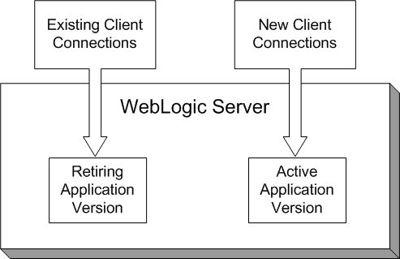

Slide 291
Contraintes sur les modules
Le redéploiement en mode production est supporté par :
  Les applications Web et les EAR dont les clients accèdent via HTTP
  Les EAR accédés par des messages JMS sur une destination globale
  Les services web
Il n'est pas supporté par
  Les modules EJB ou RAR en standalone
  Les applications utilisant des drivers JTS
  Les application accédant aux sources JDBC via l'API DriverManager API au lieu d'un lookup JNDI
  Les applications contenant des EJB 1.1
D'autre part, durant le développement, les applications doivent être construites afin que 2 versions puissent coexister au même moment

Slide 292
Contraintes
Pour pouvoir redéployer en mode production, l'application doit fournir des numéros de version
WLS ne peut gérer au maximum que 2 versions de la même application au même moment
Lors du redéploiement, certains changements sont impossibles
  Les cibles de déploiement
  Le modèle de sécurité de l'application
  La configuration des support de persistance

Slide 293
Spécification des versions
WLS essaie d'utiliser le redéploiement en mode production lorsque la version de l'application courante diffère de la version redéployée.
Pour indiquer la version, Oracle recommande d'utiliser le fichier MANIFEST.MF de l'EAR ou du WAR. Le process de build doit automatiquement incrémenter l'identifiant de version avant le packaging.
Sinon la version peut être indiquée via la commande en ligne :
java weblogic.Deployer -adminurl http://localhost:7001 -user weblogic
-password weblogic -deploy -name myTestDeployment
-source /myDeployments/myApplication/91Beta
-targets myCluster -stage -appversion .91Beta
Une commande en ligne permet également d'afficher les versions déployées des applications :
java weblogic.Deployer -adminurl http://localhost:7001 -user weblogic
-password weblogic -listapps

Slide 294
Etapes
1. Vérifier qu'une seule version de l'application est déployée et que son n° de version est différent
2. Placer la nouvelle application dans son répertoire d'installation
3. Redéployer la nouvelle version de l'application :
java weblogic.Deployer -adminurl http://localhost:7001 -user weblogic
-password weblogic -redeploy -name myTestDeployment
-source /myDeployments/myApplication/1.0GA
Ou
java weblogic.Deployer -adminurl http://localhost:7001 -user weblogic
-password weblogic -redeploy -name myTestDeployment
-source /myDeployments/myApplication/1.0GA -retiretimeout 300
4. Si nécessaire retirer manuellement l'application obsolète
java weblogic.Deployer -adminurl http://localhost:7001 -user weblogic
-password weblogic -undeploy -name myTestDeployment -appversion .91Beta

Slide 295
Distribution des applications en production
La distribution d'une application consiste à copier les fichiers de déploiement sur les serveurs cibles et à valider le déploiement.
Après la distribution, l'application peut être démarrée en mode Administration
Seuls un canal d'administration permet d'accéder à l'application ; ce qui permet de faire des derniers tests avant d'ouvrir le service à l'extérieur.

Slide 296
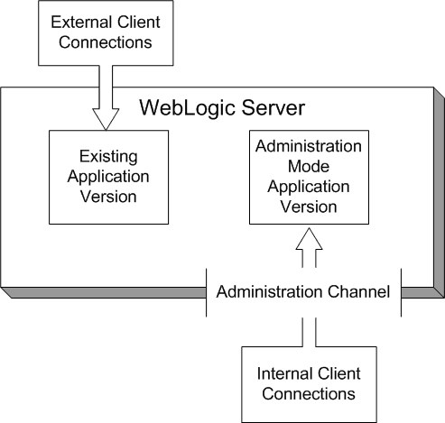

Slide 297
Commandes distribution
Distribution :
java weblogic.Deployer -adminurl http://localhost:7001 -username weblogic -password weblogic -distribute
-name myTestDeployment /myDeployments/myApplication/
Démarrage en mode administration :
java weblogic.Deployer -adminurl http://localhost:7001 -username weblogic -password weblogic -start -adminmode -appversion 1.0 -name myTestDeployment /myDeployments/myApplication/
Ouverture du service et retrait de l'ancienne version :
java weblogic.Deployer -adminurl http://localhost:7001
-user weblogic -password weblogic -start -name myTestDeployment
-appversion .91Beta -retiretimeout 300

Slide 298
TP : Redéploiement d'applications

